Slide 1

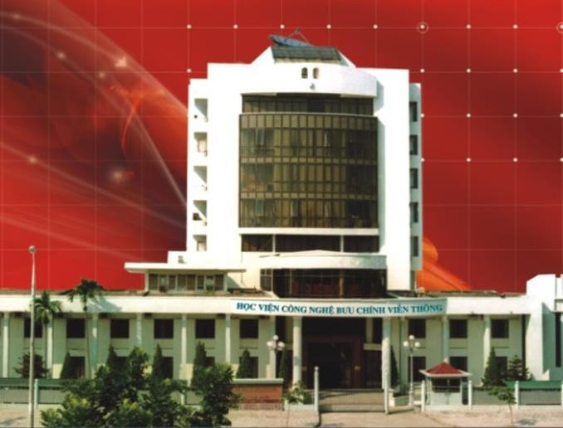
BÀI GIẢNG MÔN: XỬ LÝ ẢNH
HỌC VIỆN CÔNG NGHỆ BƯU CHÍNH VIỄN THÔNG
BÀI GIẢNG MÔN
XỬ LÝ ẢNH
Giảng viên:
Điện thoại/E-mail: Bộ môn:
Học kỳ/Năm biên soạn:
ThS. Trần Thúy Hà
0912166577 / thuyhadt@gmail.com Kỹ thuật điện tử- Khoa KTDT1 Học kỳ 2 năm 2013
GIẢNG VIÊN: THS. TRẦN THÚY HÀ
BỘ MÔN: KỸ THUẬT ĐIỆN TỬ - KHOA KTDT1
www.ptit.edu.vn
Trang 1

Slide 2
BÀI GIẢNG MÔN: XỬ LÝ ẢNH
MỤC TIÊU MÔN HỌC
Cung cấp cho sinh viên những kiến thức cơ bản:
Các khái niệm về ảnh
Phương pháp và kỹ thuật xử lý ảnh:
Biểu diễn,
Lọc và nâng cao chất lượng ảnh
Phương pháp phân vùng ảnh
Xác định biên ảnh
Các phương pháp nhận dạng ảnh
Một số kỹ thuật và công nghệ nén ảnh số
www.ptit.edu.vn
GIẢNG VIÊN: THS. TRẦN THÚY HÀ
Trang 2
BỘ MÔN: KỸ THUẬT ĐIỆN TỬ - KHOA KTD₂T1

Slide 3

BÀI GIẢNG MÔN: XỬ LÝ ẢNH
Tài liệu
Học liệu bắt buộc:
[1]. Đỗ Năng Toàn, Giáo trình Xử lý ảnh, Học viện CNBCVT, 2010
[2] Lương Mạnh Bá, Nguyễn Thanh Thuỷ, Nhập môn xử lý ảnh số. Nhà xuất bản Khoa học Kỹ thuật, 1999
Học liệu tham khảo
[3] John C. Russ , The Image Processing Handbook, CRC Press, 2002
[4] Alan C. Bovik , Handbook of Image and Video Processing, Academic Press, 2000
[5] Rafael C. Gonzalez, Richard E. Woods, Steven L. Eddins, Digital Image Processing Using MATLAB, Prentice Hall, 2003
[6] Nguyễn Kim Sách. Xử lý ảnh và Video số. Nhà xuất bản Khoa học Kỹ thuật, 1997
www.ptit.edu.vn
GIẢNG VIÊN: THS. TRẦN THÚY HÀ
BỘ MÔN: KỸ THUẬT ĐIỆN TỬ - KHOA KTD₃T1
Trang 3

Slide 4
BÀI GIẢNG MÔN: XỬ LÝ ẢNH
Đánh giá
Tham gia học tập trên lớp:
Thực hành/Thí nghiệm/Bài tập/Thảo luận:
Kiểm tra giữa kỳ:
Kiểm tra cuối kỳ:
10%
10%
10%
70%
www.ptit.edu.vn
GIẢNG VIÊN: THS. TRẦN THÚY HÀ
BỘ MÔN: KỸ THUẬT ĐIỆN TỬ - KHOA KTD₃T1
Trang 4

Slide 5
BÀI GIẢNG MÔN: XỬ LÝ ẢNH
Chương 1. Nhập môn xử lý ảnh. ( 2 tiết).
Chương 2. Thu nhận ảnh. (4 tiết).
Chương 3. Xử lý nâng cao chất lượng ảnh. (4 tiết).
Chương 4. Các phương pháp phát hiện biên. (4 tiết).
Chương 5. Phân vùng ảnh. (4 tiết).
Chương 6. Nhận dạng ảnh. (4 tiết).
Chương 7. Nén dữ liệu ảnh (2 tiết).
www.ptit.edu.vn
GIẢNG VIÊN: THS. TRẦN THÚY HÀ
BỘ MÔN: KỸ THUẬT ĐIỆN TỬ - KHOA KTD₃T1
Trang 5

Slide 6
BÀI GIẢNG MÔN: XỬ LÝ ẢNH
Chương 1. NHẬP MÔN XỬ LÝ ẢNH
www.ptit.edu.vn

Slide 7
BÀI GIẢNG MÔN: XỬ LÝ ẢNH
Tổng quan về hệ thống xử lý ảnh.
Những vấn đề cơ bản trong xử lý ảnh
www.ptit.edu.vn

Slide 8
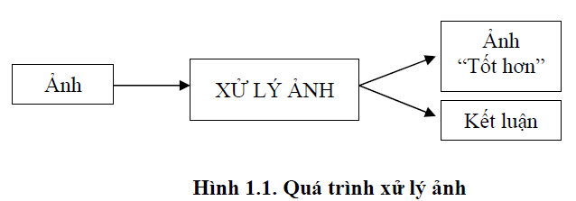
BÀI GIẢNG MÔN: XỬ LÝ ẢNH
1.1. Tổng quan về hệ thống xử lý ảnh.
Quá trình xử lý ảnh là quá trình thao tác ảnh đầu vào nhằm cho ra kết quả mong muốn.
Kết quả đầu ra của một quá trình xử lý ảnh có thể là một ảnh “tốt hơn” hoặc một kết luận.
www.ptit.edu.vn

Slide 9
BÀI GIẢNG MÔN: XỬ LÝ ẢNH
Ảnh là tập hợp các điểm ảnh.
Mỗi điểm ảnh là đặc trưng cường độ sáng hay một dấu hiệu nào đó tại một vị trí nào đó của đối tượng trong không gian.
Ảnh có thể xem như một hàm n biến P(c₁, c₂,..., c_{n}).
Do đó, ảnh trong xử lý ảnh có thể xem như ảnh n chiều.
www.ptit.edu.vn

Slide 10
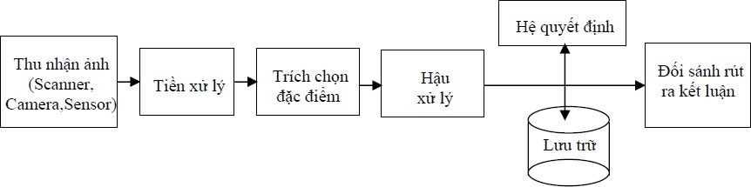
BÀI GIẢNG MÔN: XỬ LÝ ẢNH
Sơ đồ tổng quát của một hệ thống xử lý ảnh:
www.ptit.edu.vn

Slide 11
BÀI GIẢNG MÔN: XỬ LÝ ẢNH
1.2. NHỮNG VẤN ĐỀ CƠ BẢN TRONG XỬ LÝ ẢNH
1.2.1. Một số khái niệm cơ bản
Pixel (Picture Element): phần tử ảnh
Ảnh gồm nhiều điểm nhỏ, gọi là pixel. Mỗi pixel gồm một cặp toạ độ x, y và màu. Cặp toạ độ x, y tạo nên độ phân giải (resolution)
Khi được số hoá, nó thường được biểu diễn bởi bảng hai chiều I(n,p): n dòng và p cột
→ ảnh gồm n x p pixels.
www.ptit.edu.vn

Slide 12
BÀI GIẢNG MÔN: XỬ LÝ ẢNH
Kí hiệu I(x,y) để chỉ một pixel.
Thường chọn n = p = 256.
Một pixel có thể lưu trữ trên 1, 4, 8 hay 24 bit.
www.ptit.edu.vn
GIẢNG VIÊN: THS. TRẦN THÚY HÀ
BỘ MÔN: KỸ THUẬT ĐIỆN TỬ - KHOA KTD₁₂T1

Slide 13
BÀI GIẢNG MÔN: XỬ LÝ ẢNH
Gray level: Mức xám/Màu
Là số các giá trị có thể có của các điểm ảnh của ảnh.
Mức xám là cường độ sáng
Màu là màu của điểm ảnh
www.ptit.edu.vn

Slide 14
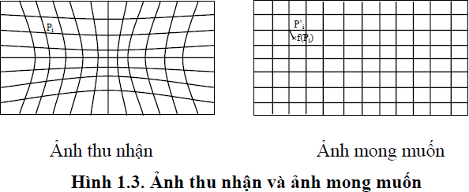
BÀI GIẢNG MÔN: XỬ LÝ ẢNH
1.2.2. Nắn chỉnh biến dạng
Ảnh thu nhận thường bị biến dạng do các thiết bị quang học và điện tử.
Để khắc phục người ta sử dụng các phép chiếu, các phép chiếu thường được xây dựng trên tập các điểm điều khiển.
www.ptit.edu.vn

Slide 15
BÀI GIẢNG MÔN: XỬ LÝ ẢNH
1.2.3. Khử nhiễu
Có 2 loại nhiễu cơ bản trong quá trình thu nhận ảnh:
Nhiễu hệ thống: là nhiễu có quy luật có thể khử bằng các phép biến đổi.
Nhiễu ngẫu nhiên: vết bẩn không rõ nguyên nhân → khắc phục bằng các phép lọc
www.ptit.edu.vn

Slide 16
BÀI GIẢNG MÔN: XỬ LÝ ẢNH
1.2.4. Chỉnh mức xám
Nhằm khắc phục tính không đồng đều của hệ thống gây ra. Thông thường có 2 hướng tiếp cận:
Giảm số mức xám: Thực hiện bằng cách nhóm các mức xám gần nhau thành một bó.
Trường hợp chỉ có 2 mức xám thì chuyển về ảnh đen trắng.
Ứng dụng: In ảnh màu bằng máy in đen trắng.
www.ptit.edu.vn

Slide 17
BÀI GIẢNG MÔN: XỬ LÝ ẢNH
Tăng số mức xám: Thực hiện nội suy ra các mức xám trung gian bằng kỹ thuật nội suy. Kỹ thuật này nhằm tăng cường độ mịn cho ảnh.
www.ptit.edu.vn
GIẢNG VIÊN: THS. TRẦN THÚY HÀ
BỘ MÔN: KỸ THUẬT ĐIỆN TỬ - KHOA KTD₁₇T1

Slide 18
BÀI GIẢNG MÔN: XỬ LÝ ẢNH
1.2.5. Phân tích ảnh
Các đặc điểm của đối tượng được trích chọn tuỳ theo mục đích nhận dạng trong quá trình xử lý ảnh. Có thể nêu ra một số đặc điểm của ảnh sau đây:
Đặc điểm không gian: Phân bố mức xám, phân bố xác suất, biên độ, điểm uốn v.v..
Đặc điểm biến đổi: Các đặc điểm loại này được trích chọn bằng việc thực hiện lọc vùng (zonal filtering). Các bộ vùng được gọi là “mặt nạ đặc điểm” (feature mask) thường là các khe hẹp với hình dạng khác nhau (chữ nhật, tam giác, cung tròn v.v..)
www.ptit.edu.vn

Slide 19
BÀI GIẢNG MÔN: XỬ LÝ ẢNH
Đặc điểm biên và đường biên: Đặc trưng cho đường biên của đối tượng → hữu ích trong việc trích trọn các thuộc tính bất biến được dùng khi nhận dạng đối tượng.
→ Các đặc điểm này có thể được trích chọn nhờ toán tử gradient, toán tử la bàn, toán tử Laplace v.v..
www.ptit.edu.vn
GIẢNG VIÊN: THS. TRẦN THÚY HÀ
BỘ MÔN: KỸ THUẬT ĐIỆN TỬ - KHOA KTD₁₉T1

Slide 20
BÀI GIẢNG MÔN: XỬ LÝ ẢNH
1.2.6. Nhận dạng
Có 2 cách nhận dạng khác nhau:
Phân loại có mẫu (supervised classification): trong đó mẫu đầu vào được định danh như một thành phần của một lớp đã xác định.
Phân loại không có mẫu (unsupervised classification): trong đó các mẫu được gán vào các lớp khác nhau dựa trên một tiêu chuẩn đồng dạng nào đó. Các lớp này cho đến thời điểm phân loại vẫn chưa biết hay chưa được định danh.
www.ptit.edu.vn

Slide 21
BÀI GIẢNG MÔN: XỬ LÝ ẢNH
Hệ thống nhận dạng tự động bao gồm ba khâu tương ứng với ba giai đoạn chủ yếu sau:
Thu nhận dữ liệu và tiền xử lý.
Biểu diễn dữ liệu.
Nhận dạng, ra quyết định.
www.ptit.edu.vn

Slide 22
BÀI GIẢNG MÔN: XỬ LÝ ẢNH
Bốn cách tiếp cận khác nhau trong lý thuyết nhận dạng là:
Đối sánh mẫu dựa trên các đặc trưng được trích chọn.
Phân loại thống kê.
Đối sánh cấu trúc.
Phân loại dựa trên mạng nơ-ron nhân tạo.
www.ptit.edu.vn
GIẢNG VIÊN: THS. TRẦN THÚY HÀ
BỘ MÔN: KỸ THUẬT ĐIỆN TỬ - KHOA KTD₂₂T1

Slide 23
1.2.7. Nén ảnh
BÀI GIẢNG MÔN: XỬ LÝ ẢNH
Nhằm giảm thiểu không gian lưu trữ.
Nén ảnh có 2 loại là nén có bảo toàn và nén không bảo toàn thông tin.
Nén không bảo toàn thì thường có khả năng nén cao hơn nhưng khả năng phục hồi thì kém hơn.
www.ptit.edu.vn

Slide 24
BÀI GIẢNG MÔN: XỬ LÝ ẢNH
Có 4 kỹ thuật cơ bản trong nén ảnh:
Nén ảnh thống kê: dựa vào việc thống kê tần xuất xuất hiện của giá trị các điểm ảnh
Nén ảnh không gian: dựa vào vị trí không gian của các điểm ảnh để tiến hành mã hóa. Kỹ thuật lợi dụng sự giống nhau của các điểm ảnh trong các vùng gần nhau.
www.ptit.edu.vn

Slide 25
BÀI GIẢNG MÔN: XỬ LÝ ẢNH
Nén ảnh sử dụng phép biến đổi: Đây là kỹ thuật tiếp cận theo hướng nén không bảo toàn và do vậy, kỹ thuật thướng nén hiệu quả hơn.
Nén ảnh Fractal: Sử dụng tính chất Fractal (tự đồng dạng) của các đối tượng ảnh để thể hiện sự lặp lại của các chi tiết. Kỹ thuật nén sẽ tính toán để chỉ cần lưu trữ phần gốc ảnh và quy luật sinh ra ảnh.
www.ptit.edu.vn
GIẢNG VIÊN: THS. TRẦN THÚY HÀ
BỘ MÔN: KỸ THUẬT ĐIỆN TỬ - KHOA KTD₂₅T1

Slide 26
CHƯƠNG 2.
THU NHẬN ẢNH
BÀI GIẢNG MÔN: XỬ LÝ ẢNH
www.ptit.edu.vn

Slide 27
BÀI GIẢNG MÔN: XỬ LÝ ẢNH
2.1. CÁC THIẾT BỊ THU NHẬN ẢNH
2.2. LẤY MẪU VÀ LƯỢNG TỬ
2.3. MỘT SỐ PHƯƠNG PHÁP BIỂU DIỄN ẢNH
2.4. CÁC ĐỊNH DẠNG ẢNH CƠ BẢN
2.5. KỸ THUẬT TÁI NHẬN ẢNH
2.6. KHÁI NIỆM ẢNH ĐEN TRẮNG, ẢNH MÀU
www.ptit.edu.vn

Slide 28
BÀI GIẢNG MÔN: XỬ LÝ ẢNH
2.1. CÁC THIẾT BỊ THU NHẬN ẢNH
Các thiết bị thu nhận ảnh có 2 loại chính ứng với 2 loại ảnh thông dụng Raster, Vector và có thể cho ảnh đen trắng hoặc ảnh màu.
Các thiết bị thu nhận ảnh Raster thông thường là camera, scanner.
Các thiết bị thu nhận ảnh Vector thông thường là sensor hoặc bàn số hoá digitalizer hoặc được chuyển đổi từ ảnh Raster.
www.ptit.edu.vn

Slide 29
BÀI GIẢNG MÔN: XỬ LÝ ẢNH
Nhìn chung các hệ thống thu nhận ảnh thực hiện quá trình:
Cảm biến: biến đổi năng lượng quang học thành năng lượng điện (giai đoạn lấy mẫu)
Tổng hợp năng lượng điện thành ảnh (giai đoạn lượng tử hóa)
www.ptit.edu.vn
GIẢNG VIÊN: THS. TRẦN THÚY HÀ
BỘ MÔN: KỸ THUẬT ĐIỆN TỬ - KHOA KTD₂₉T1

Slide 30
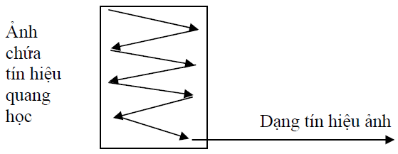
BÀI GIẢNG MÔN: XỬ LÝ ẢNH
2.2. LẤY MẪU VÀ LƯỢNG TỬ HOÁ
2.2.1. Giai đoạn lấy mẫu
Sử dụng bộ cảm biến hoặc máy quét để biến tín hiệu quang của ảnh thành tín hiệu điện liên tục.
Máy quét sẽ quét theo chiều ngang để tạo ra tín hiệu điện của ảnh, kết quả cho ra một tín hiệu điện hai chiều f(x,y) liên tục.
www.ptit.edu.vn

Slide 31
BÀI GIẢNG MÔN: XỬ LÝ ẢNH
Lấy mẫu bằng scanner
Ảnh được biểu diễn bởi hàm f(x,y)
Để ảnh gốc có thể tái tạo được thì tần số lấy mẫu:
f_{x} ≥ 2f_{xmax} và f_{y} ≥ 2 f_{ymax}
với f_{xmax} và f_{ymax} là tần số cao nhất của tín hiệu vào
www.ptit.edu.vn

Slide 32
BÀI GIẢNG MÔN: XỬ LÝ ẢNH
2.2.2. Lượng tử hóa
Ảnh sau khi lấy mẫu sẽ có dạng f(m,n) với m, n là nguyên nhưng giá trị f(m, n) vẫn là giá trị vật lý liên tục.
Quá trình biến đổi giá trị f(m,n) thành một số nguyên thích hợp để lưu trữ gọi là lượng tử hoá.
www.ptit.edu.vn

Slide 33
BÀI GIẢNG MÔN: XỬ LÝ ẢNH
Quá trình lượng tử hóa là quá trình ánh xạ một biến liên tục u vào biến rời rạc u* thuộc tập hữu hạn [u₁, u₂,..u_{L}] xác định trước, L là mức lượng tử hoá được tạo ra.
Ví dụ:
Tạo ảnh đa cấp xám thì L=256:
f(m,n) = g ∈[0, 255]
Tạo ảnh 2²⁴ thì L=2²⁴ :
f(m, n) = g ∈ [0, 2²⁴ −1]
www.ptit.edu.vn
GIẢNG VIÊN: THS. TRẦN THÚY HÀ
BỘ MÔN: KỸ THUẬT ĐIỆN TỬ - KHOA KTD₃₃T1

Slide 34
BÀI GIẢNG MÔN: XỬ LÝ ẢNH
2.3. MỘT SỐ PHƯƠNG PHÁP BIỂU DIỄN ẢNH
Quá trình lưu trữ ảnh nhằm 2 mục đích:
Tiết kiệm bộ nhớ
Giảm thời gian xử lý
Việc lựa chọn độ phân giải thích hợp để ảnh càng đẹp và mịn tuỳ thuộc vào nhu cầu sử dụng và đặc trưng của mỗi ảnh cụ thể, trên cơ sở đó các ảnh thường được biểu diễn theo 2 mô hình cơ bản:
Mô hình Raster
➢Mô hình Vector
www.ptit.edu.vn

Slide 35
BÀI GIẢNG MÔN: XỬ LÝ ẢNH
2.3.1. Mô hình Raster
Đây là cách biểu diễn ảnh thông dụng nhất hiện nay.
Ảnh được biểu diễn dưới dạng ma trận các điểm (điểm ảnh).
Ảnh thu nhận qua các thiết bị như camera, scanner.
Tuỳ theo yêu cầu thực tế mà mỗi điểm
ảnh được biểu diễn bằng 1 hay nhiều bit.
www.ptit.edu.vn

Slide 36
BÀI GIẢNG MÔN: XỬ LÝ ẢNH
Đặc điểm:
Mô hình Raster thuận lợi cho hiển thị và in ấn.
Thiết bị thu nhận ảnh Raster phù hợp với tốc độ nhanh và chất lượng cao cho cả đầu vào và đầu ra.
Một thuận lợi cho việc hiển thị trong môi trường Windows
www.ptit.edu.vn
GIẢNG VIÊN: THS. TRẦN THÚY HÀ
BỘ MÔN: KỸ THUẬT ĐIỆN TỬ - KHOA KTD₃₆T1

Slide 37
BÀI GIẢNG MÔN: XỬ LÝ ẢNH
2.3.2. Mô hình Vector
Bao gồm các đối tượng hình học
Phổ biến trong phần mềm mà đồ họa động (2D và đặc biệt mô hình 3D)
Kích thước file (không phụ thuộc vào kích cỡ)
Zoom tùy ý (không bị vỡ)
Thuận lợi trong lưu trữ và thiết kế
www.ptit.edu.vn

Slide 38
BÀI GIẢNG MÔN: XỬ LÝ ẢNH
2.4. KHÁI NIỆM ẢNH ĐEN TRẮNG, ẢNH MÀU
Ảnh là tập hợp các điểm ảnh, thông tin của từng điểm ảnh sẽ quyết định loại ảnh
Có 3 loại ảnh số:
Ảnh đen trắng
Ảnh nhị phân
Ảnh mức xám
N mức, từ 8 đến 256 hoặc nhiều hơn
Ảnh mầu
Bao gồm 3 trường mầu đỏ, xanh da trời và xanh lá
www.ptit.edu.vn

Slide 39
BÀI GIẢNG MÔN: XỬ LÝ ẢNH
Mô hình mầu
Mắt con người có khả năng phân biệt khoảng 10 triệu mầu.
Tuy nhiên não bộ con người chỉ có thể cảm nhận được sự khác biệt của vài chục nghìn màu.
Các mô hình mầu được sử dụng để tái hiện lại một phần tập hợp các mầu nhìn thấy được nhưng không phải là tất cả
www.ptit.edu.vn

Slide 40
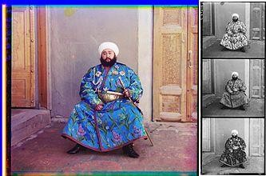
BÀI GIẢNG MÔN: XỬ LÝ ẢNH
Mô hình RGB (Red, Green, Blue)
Chụp năm 1911 bằng ba tấm lọc đỏ, xanh lá cây và xanh da trời.
Để hiển thị lại ba hình chiếu phải được lồng lên nhau trong phòng tối
www.ptit.edu.vn

Slide 41
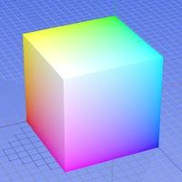
BÀI GIẢNG MÔN: XỬ LÝ ẢNH
Mô hình RGB
Dựa vào lý thuyết 3 mầu Young-Helmholtz đầu thế kỷ 19
Dựa vào phương pháp phối mầu cộng.
Sử dụng trong hiển thị trên màn hình.
www.ptit.edu.vn

Slide 42
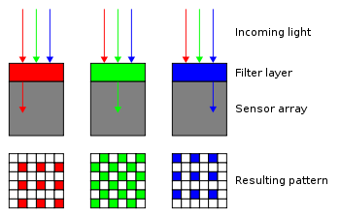
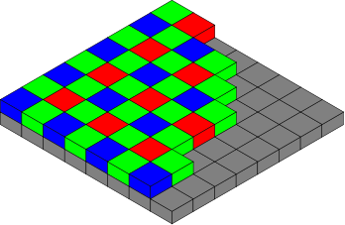
BÀI GIẢNG MÔN: XỬ LÝ ẢNH
RBG trong máy ảnh - Lọc Bayer
Cảm biến chỉ cảm nhận cường độ sáng
Cần có lớp lọc để xác định mầu
Lớp lọc Bayer được sử dụng nhiều trong máy ảnh
Để có đầy đủ thông tin cho một điểm ảnh, một số thuật toán nội suy được sử dụng
www.ptit.edu.vn

Slide 43
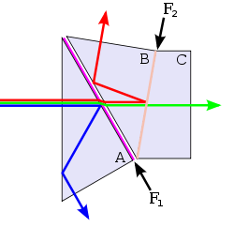
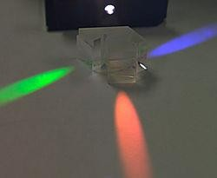
BÀI GIẢNG MÔN: XỬ LÝ ẢNH
Máy quay Three-CCD
Để tăng độ nét và giảm nhiễu do các thuật toán nội suy 3 sensor cho ba mầu có thể được dùng riêng biệt
Sử dụng chủ yếu trong máy quay chuyên nghiệp
www.ptit.edu.vn

Slide 44
BÀI GIẢNG MÔN: XỬ LÝ ẢNH
Bayer | Three-CCD
Sử dụng 1 cảm biến | Sử dụng 3 cảm biến
Chỉ lọc được 1 màu trên mỗi pixel. Để xác định màu tiếp theo phải sử dụng 1 số thuật toán nội suy→ sai số trong điều kiện thiếu sáng, ảnh dễ bị nhiễu. | Cho ra 3 màu thật sự, cho ra chất lượng ảnh tốt hơn, độ sâu màu, sắc nét hơn, ảnh ít bị nhiễu.
www.ptit.edu.vn

Slide 45
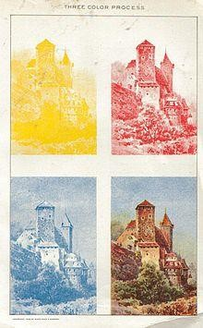

BÀI GIẢNG MÔN: XỬ LÝ ẢNH
Mô hình mầu CMY (Cyan, Magenta, Yellow)
Quy trình in 3 mầu, 1902
www.ptit.edu.vn

Slide 46
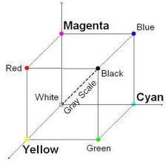
BÀI GIẢNG MÔN: XỬ LÝ ẢNH
Ba mầu này là phần bù tương ứng của ba mầu gốc RGB.
Hệ mầu này sử dụng phương pháp phối màu trừ thay vì phối màu cộng.
Sử dụng chủ yếu trong in ấn.
⎡ C ⎤ ⎡1⎤ ⎡R⎤
⎢_{M} ⎥ ₌ ⎢₁⎥ ₋ ⎢_{G}⎥
⎢ ⎥ ⎢ ⎥ ⎢ ⎥
⎢⎣1⎥⎦ ⎢⎣B⎥⎦
⎢⎣ Y ⎥⎦
www.ptit.edu.vn

Slide 47
BÀI GIẢNG MÔN: XỬ LÝ ẢNH
Phối màu cộng là việc tạo nên các màu sắc bằng cách chồng vào nhau ánh sáng phát ra từ vài nguồn sáng. Hai tia sáng cùng cường độ thuộc hai trong ba màu gốc nói trên chồng lên nhau sẽ tạo nên màu thứ cấp:
Đỏ + Lục = Vàng;
Đỏ + Lam = Hồng sẫm (cánh sen).
Lam + Lục = Xanh lơ
Ba tia sáng thuộc ba màu gốc cùng cường độ chồng lên nhau sẽ tạo nên màu trắng. Thay đổi cường độ sáng của các nguồn sẽ tạo ra đủ gam màu của ba màu gốc.
www.ptit.edu.vn

Slide 48
BÀI GIẢNG MÔN: XỬ LÝ ẢNH
Phối màu trừ: là việc tạo nên các màu sắc bằng cách trộn các màu như các loại sơn, thuốc nhuộm, mực, các chất màu tự nhiên
...
Pha ba màu gốc theo phương pháp này, gồm đỏ, vàng, lam, cho kết quả như sau:
Đỏ + Vàng = Da cam.
Đỏ + Lam = Tím.
Lam + Vàng = Lục
Đỏ + Lam + Lục = Đen
Thực ra cách pha màu này không cho phổ màu rộng. Các màu trộn với nhau có thể làm mất đi sắc độ. Pha càng nhiều màu với nhau thì màu càng xỉn đục, hay còn gọi bằng từ chuyên môn là bị "chết màu".
www.ptit.edu.vn

Slide 49

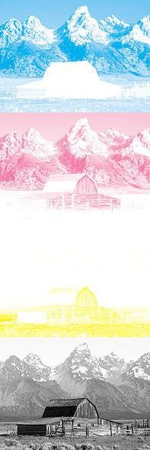
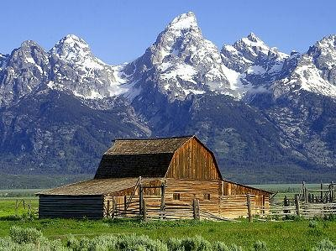
BÀI GIẢNG MÔN: XỬ LÝ ẢNH
www.ptit.edu.vn

Slide 50
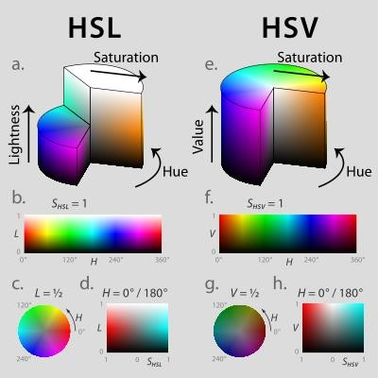
BÀI GIẢNG MÔN: XỬ LÝ ẢNH
Mô hình màu
HSV (Hue,
HSL
Saturation, Value) và
(Hue, Saturation, Lightness)
Mô hình mầu này muốn sắp xếp lại hệ mầu RGB hay CMY theo một cách dễ hình dung hơn.
Trong đó Hue là tông mầu, Saturation là sắc độ
Value là giá trị cường độ sáng hoặc Lightness là độ sáng (từ đen đến mầu đến trắng).
www.ptit.edu.vn

Slide 51
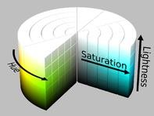
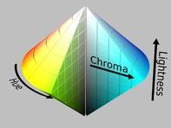

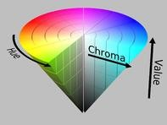
BÀI GIẢNG MÔN: XỬ LÝ ẢNH
Khi biểu diễn mầu trong hệ HSV và HSL thì là hình trụ tuy nhiên do lượng mầu trùng quá nhiều nên thông thường người ta hiển thị ở dạng hình nón (HSV) hoặc hình nón đôi (HSL) và chiều bán kính gọi là Chroma
HSL
HSV
www.ptit.edu.vn

Slide 52
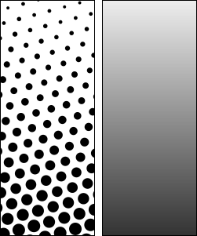
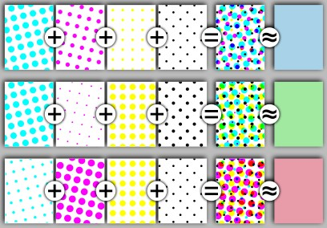
BÀI GIẢNG MÔN: XỬ LÝ ẢNH
2.5. Kỹ thuật in ảnh
Trong sách báo, tạp chí, kỹ thuật nửa cường độ (half tone) được sử dụng
www.ptit.edu.vn

Slide 53
BÀI GIẢNG MÔN: XỬ LÝ ẢNH
Kỹ thuật halftone là kỹ thuật chia nhỏ bức ảnh thành chuỗi các điểm, và màu sắc liên tục được chuyển thành 1 thang độ về màu sắc.
Kỹ thuật này sẽ giúp tạo các hiệu ứng đánh bóng cho bức ảnh, làm cho bức ảnh có cảm giác sáng hơn ảnh gốc mà không cần thêm màu sắc khác.
www.ptit.edu.vn

Slide 54
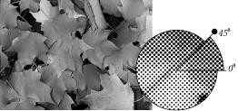
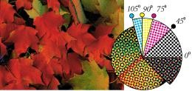
BÀI GIẢNG MÔN: XỬ LÝ ẢNH
Kỹ thuật nửa cường độ (Halftone)
www.ptit.edu.vn

Slide 55
BÀI GIẢNG MÔN: XỬ LÝ ẢNH
Độ phân giải điểm trong kỹ thuật nửa cường độ được tính bằng lpi (lines per inch)
Báo thường dùng 85 lpi
Tạp chỉ in nét hơn với 135 đến 150 lpi
Để có chất lượng ảnh chuẩn thì ảnh gốc phải có độ phân giải gấp 1.5 lần ảnh nửa cường độ, nếu muốn ảnh chất lượng cao thì con số này là 2.
www.ptit.edu.vn

Slide 56
BÀI GIẢNG MÔN: XỬ LÝ ẢNH
Khuếch tán lỗi (Error Diffusion)
Là một dạng nửa cường độ.
Khuếch tán lỗi được thực hiện bằng cách so sánh màu sắc thực tế của 1 điểm ảnh với màu sắc gần nhất.
Đầu tiên được phát triển bởi Richard Howland Ranger cho hệ thống gửi ảnh qua điện thoại và điện báo.
www.ptit.edu.vn

Slide 57
BÀI GIẢNG MÔN: XỬ LÝ ẢNH
Khuếch tán lỗi 1 chiều
Cách đơn giản nhất để chuyển ảnh mầu liên tục sang ảnh halftone (với chỉ 2 kênh từ ảnh đa cấp xám):
Quét ảnh lần lượt từng dòng và từng điểm ảnh một.
So sánh với giá trị xám trung bình.
Nếu giá trị xám lớn hơn thì thay bằng điểm ảnh trắng.
Nếu giá trị xám nhỏ hơn thì thay bằng điểm ảnh đen.
Vì điểm ảnh hoặc đen hoặc trắng nên giá trị bị làm tròn, phần thừa này được chuyển sang điểm tiếp theo.
Quá trình tiếp tục được lập lại.
www.ptit.edu.vn

Slide 58
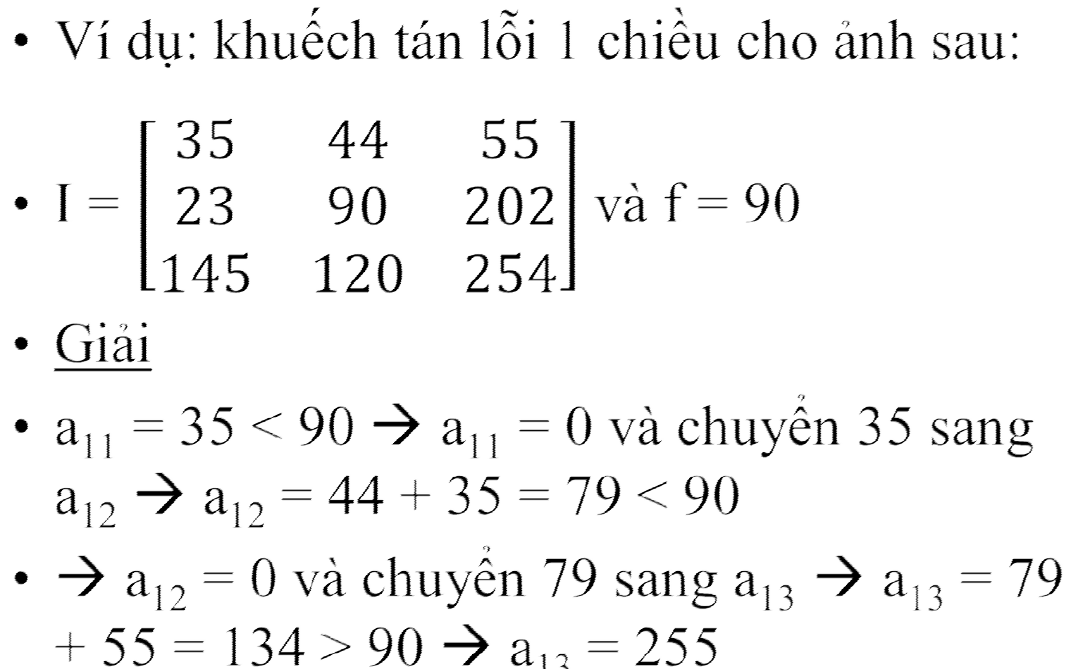
BÀI GIẢNG MÔN: XỬ LÝ ẢNH
www.ptit.edu.vn

Slide 59
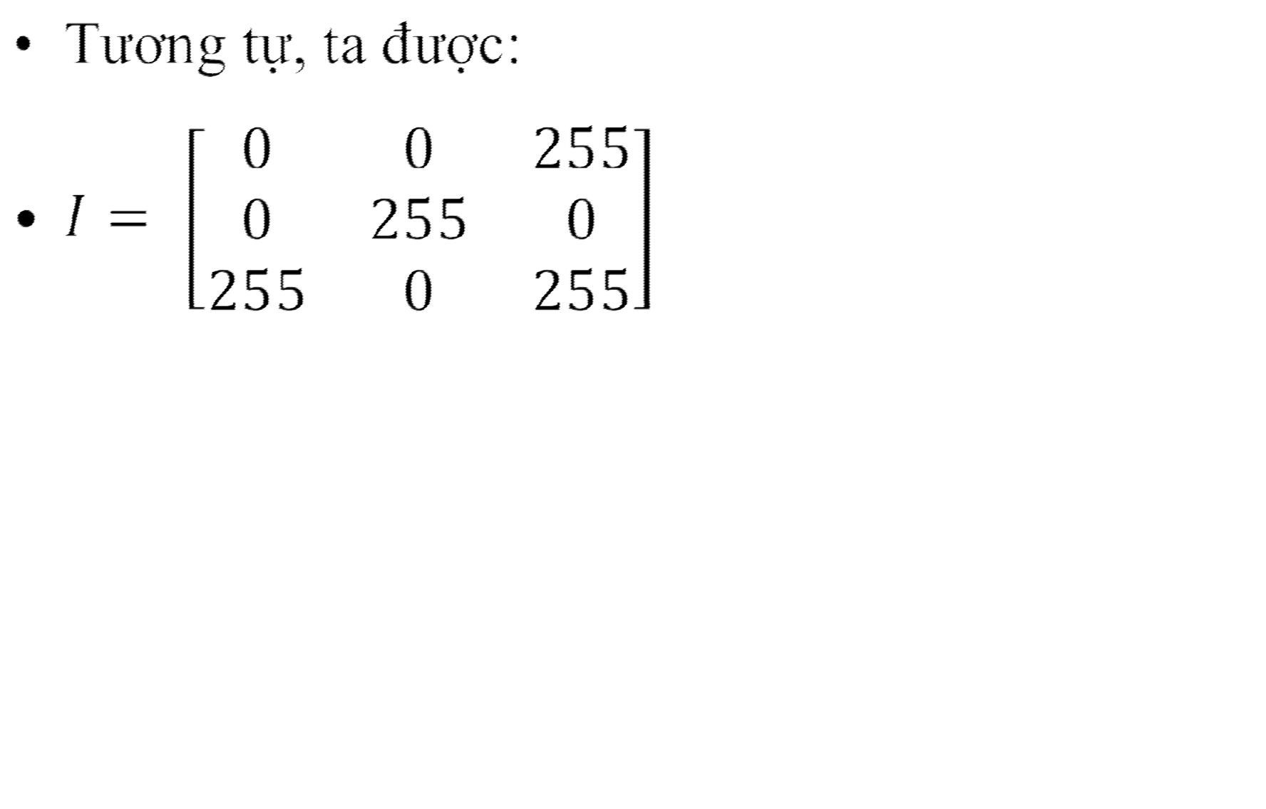
BÀI GIẢNG MÔN: XỬ LÝ ẢNH
www.ptit.edu.vn
GIẢNG VIÊN: THS. TRẦN THÚY HÀ
BỘ MÔN: KỸ THUẬT ĐIỆN TỬ - KHOA KTD₅₉T1

Slide 60
BÀI GIẢNG MÔN: XỬ LÝ ẢNH
Khuếch tán lỗi 2 chiều
Khuếch tán lỗi một chiều thường để lại những đường thẳng dọc không mong muốn.
Khuếch tán lỗi hai chiều giúp giảm lỗi đặc trưng này.
Phần dư sẽ được khuếch tán một phần cả
xuống dòng dưới
1 ⎡#
2⎤
₁⎥
4 ⎢1
⎣ ⎦
# là điểm ảnh đang được xử lý
www.ptit.edu.vn

Slide 61
BÀI GIẢNG MÔN: XỬ LÝ ẢNH
Ma trận khuếch tán có thể được tinh chỉnh hơn nữa:
– Ma trận của Floyd và Steinberg:
# 7⎤ 5
1 ⎡−
₁⎥
- và # là những điểm ảnh đã và đang được xử lý
16 ⎢3
⎣ ⎦
–Ma trận của J F Jarvis, C N Judice và W H Ninke từ Bell Labs:
⎡− − # 7 5⎤ 5 7 5
3 5 3
1 ⎢₃
₃⎥
- và # là những điểm ảnh đã và đang được xử lý
48 ⎢
⎥
1⎥⎦
⎢⎣1
www.ptit.edu.vn

Slide 62
BÀI GIẢNG MÔN: XỬ LÝ ẢNH
Ví dụ
Ngưỡng = 128
22 < 128 → Giá trị của pixel = 0
error = old – new = 22
255 | 22 | 200
64 | 180 | 55
255 | 0 | 200
64 | 180 | 55
err
or
7/16
255 | 0 | 210
68 | 187 | 56
3/16
5/16
1/16
www.ptit.edu.vn

Slide 63
BÀI GIẢNG MÔN: XỬ LÝ ẢNH
Những loại khuếch tán khác
Trong ảnh mầu:
Thuật toán như trên có thể được sử dụng cho từng kênh mầu khác nhau
Tuy nhiên nên chuyển qua hệ mầu HSV hoặc HSL trước
Vì sự khác biệt trong độ sáng dễ được phát hiện bởi mắt người hơn.
Và hệ thống nên khuếch tán lỗi dựa vào độ sáng hơn là sắc độ hay độ nhạt.
Phần chênh trong quá trình chuyển mầu cũng nên đươc tính toán và chuyển sang điểm ảnh tiếp theo.
www.ptit.edu.vn

Slide 64
BÀI GIẢNG MÔN: XỬ LÝ ẢNH
Với nhiều kênh xám hơn:
Khi sử dụng với thiết bị đầu ra (máy in, màn hình) có nhiều hơn hai mức sáng.
Thay vì sử dụng một ngưỡng thì nhiều ngưỡng sẽ được sử dụng, giá trị sẽ được làm tròn tới ngưỡng gần nhất.
www.ptit.edu.vn

Slide 65
BÀI GIẢNG MÔN: XỬ LÝ ẢNH
Một số định dạng cơ bản
BMP (BITMAP)
Chuẩn raster dùng trong MS-Windows
GIF (Graphics Interchange Format)
Nhỏ gọn và dùng trên web
Ảnh được mã hóa theo 4 bước
Khi được giải mã từng bước sẽ đươc hiển thị.
Điều này giúp việc tải ảnh hiệu quả hơn vì người dung có thể dừng việc tải ảnh nếu thấy ảnh không thích hợp.
IMG
Ảnh đen trắng
www.ptit.edu.vn

Slide 66
BÀI GIẢNG MÔN: XỬ LÝ ẢNH
JPEG (Joint Photographic Experts Group)
Nén tối đa ảnh (tỷ lệ nén từ 5:1 đến 15:1) :
Tối ưu hóa cách lưu trữ dữ liệu.
Xác định và loại bỏ tối đa dữ liệu thừa.
Vì là nén không bảo toàn nên chất lượng ảnh cũng bị ảnh hưởng khi tỷ lệ nén cao.
TIFF (Tagged-Image File Format)
6 kiểu mã hóa (không nén, Huffman, Pack Bits, LZW, Fax Group 3, Fax Group 4)
3 kiểu mầu (Đen trắng, đa cấp xám, mầu)
www.ptit.edu.vn

Slide 67
BÀI GIẢNG MÔN: XỬ LÝ ẢNH
PNG (Portable Network Graphic)
Là phiên bản mã nguồn mở thay thế cho GIF
Nén có bảo toàn nên phù hợp với ảnh có nhiều mảng đồng mầu lớn.
Phù hợp với web vì có khả năng hiển thị từng bước
Có thêm kênh alpha để thể hiện độ trong.
RAW
Xuất hiện trên một số máy ảnh tuy nhiên có thể không cùng chuẩn
Có thể có nén có bảo toàn
www.ptit.edu.vn

Slide 68
BÀI GIẢNG MÔN: XỬ LÝ ẢNH
SVG (Scalable Vector Graphics)
W3C (World Wide Web Consortium)
Không có nén tuy nhiên vì cấu tạo bởi XML, SVG có thể được nén bởi gzip
AI (Adobe Illustrator)
CDR (CorelDRAW)
www.ptit.edu.vn

Slide 69
BÀI GIẢNG MÔN: XỬ LÝ ẢNH
CHƯƠNG 3
XỬ LÝ NÂNG CAO CHẤT LƯỢNG ẢNH
www.ptit.edu.vn

Slide 70
BÀI GIẢNG MÔN: XỬ LÝ ẢNH
Xử lý nâng cao chất lượng ảnh
Các kỹ thuật xử lý ảnh nhằm nâng cao chất lượng
Sử dụng toán tử điểm
Sử dụng toán tử không gian
Khôi phục ảnh do nhiễu
www.ptit.edu.vn

Slide 71
BÀI GIẢNG MÔN: XỬ LÝ ẢNH
Sử dụng toán tử điểm
Là những phép toán không phụ thuộc vị trí điểm ảnh:
Tăng giảm độ sáng
Thông kê tần suất
Biến đổi tần suất
www.ptit.edu.vn

Slide 72
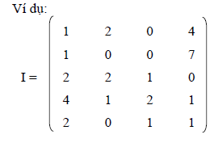
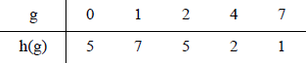
BÀI GIẢNG MÔN: XỬ LÝ ẢNH
3.1. CẢI THIỆN ẢNH SỬ DỤNG CÁC TOÁN TỬ ĐIỂM
3.1.1. Giới thiệu
Biểu đồ tần suất (Histogram): Biểu đồ tần suất của mức xám g của ảnh I là số điểm ảnh có giá trị g của ảnh I. Ký hiệu là h(g)
Mục đích là đưa ra một ảnh có mức xám được phân bố đồng đều.
www.ptit.edu.vn

Slide 73
BÀI GIẢNG MÔN: XỬ LÝ ẢNH
3.1.2. Tăng giảm độ sáng
Giả sử ta có ảnh I ~ kích thước m × n và số nguyên c
Khi đó, kỹ thuật tăng, giảm độ sáng được thể hiện
I [i, j] = I [i, j] + c; ∀ (i,j)
Chú ý:
Nếu c > 0: ảnh sáng lên
Nếu c < 0: ảnh tối đi
www.ptit.edu.vn

Slide 74
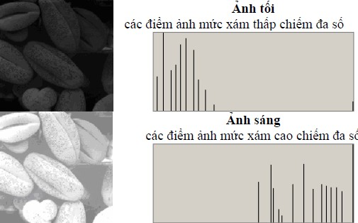
BÀI GIẢNG MÔN: XỬ LÝ ẢNH
www.ptit.edu.vn

Slide 75
BÀI GIẢNG MÔN: XỬ LÝ ẢNH
3.1.3. Tách ngưỡng
Giả sử ta có ảnh I ~ kích thước m × n, hai số Min, Max và ngưỡng θ
Khi đó, kỹ thuật tách ngưỡng được thể hiện:
I [i, j] = I [i, j] ≥ θ? Max: Min; ∀ (i,j)
Ứng dụng:
Nếu Min = 0, Max = 1 kỹ thuật chuyển ảnh thành ảnh đen trắng được ứng dụng khi quét và nhận dạng văn bản có thể xảy ra sai sót nền thành ảnh hoặc ảnh thành nền dẫn đến ảnh bị đứt nét hoặc dính.
www.ptit.edu.vn

Slide 76
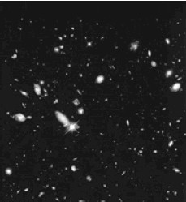
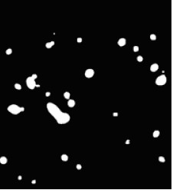
BÀI GIẢNG MÔN: XỬ LÝ ẢNH
Ảnh chụp các hành tinh quanh trái đất; → Kết quả phân ngưỡng của ảnh (b) với ngưỡng là 25% của cấp độ xám sáng nhất.
www.ptit.edu.vn

Slide 77
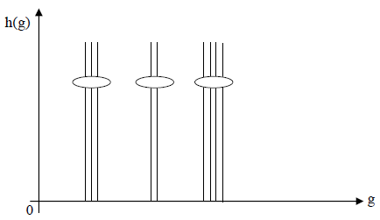
BÀI GIẢNG MÔN: XỬ LÝ ẢNH
3.1.4. Bó cụm
Kỹ thuật nhằm giảm bớt số mức xám của ảnh bằng cách nhóm lại số mức xám gần nhau thành 1 nhóm
Nếu chỉ có 2 nhóm thì chính là kỹ thuật tách ngưỡng. Thông thường có nhiều nhóm với kích thước khác nhau.
Để tổng quát khi biến đổi người ta sẽ lấy cùng 1 kích thước bunch_size
I [i,j] = (I [i,j]/ bunch – size) * bunch_size ∀(i,j);
Trong đó I[i,j] chia lấy nguyên với bunch_size.
www.ptit.edu.vn

Slide 78
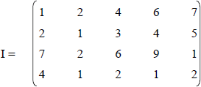
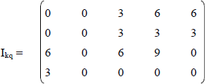
BÀI GIẢNG MÔN: XỬ LÝ ẢNH
Ví dụ: Bó cụm ảnh sau với bunch_size= 3
I [i,j] = (I [i,j]/ bunch – size) * bunch_size ∀(i,j)
www.ptit.edu.vn

Slide 79
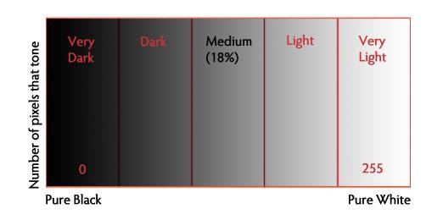
BÀI GIẢNG MÔN: XỬ LÝ ẢNH
3.1.5. Cân bằng histogram
Histogram là một lược đồ biểu diễn độ sáng của một bức ảnh.
Mục đích cân bằng histogram là đưa ra một ảnh có mức xám được phân bố đồng đều.
Histogram là một đồ thị với trục hoành là độ sáng (có giá trị từ 0-255; 0: màu đen, 255: màu trắng) và trục tung là số lượng điểm ảnh ở độ sáng tương ứng. Chiều cao của các cột đen trên histogram cũng thể hiện số lượng pixel ở mức sáng đó.
www.ptit.edu.vn

Slide 80
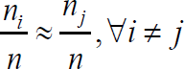
BÀI GIẢNG MÔN: XỬ LÝ ẢNH
Ảnh I được gọi là cân bằng "lý tưởng" nếu với mọi mức xám g, g’ ta có h(g) = h(g’).
Nghĩa là các mức xám trong ảnh có số lượng pixel “tương đương” nhau. →
Với n_{i} là số pixel có mức xám i, và n_{j} số pixel có mức xám j, n là tổng số pixel có trong ảnh.
Kỹ thuật “cân bằng histogram” có thể cải thiện chất lượng ảnh tự động mà không cần làm thủ công với chức năng co/giãn mức xám.
ww➢w.ptit.edu.vn

Slide 81
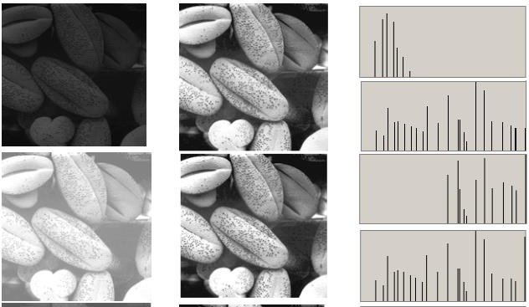
BÀI GIẢNG MÔN: XỬ LÝ ẢNH
Ảnh I sau khi cân bằng
www.ptit.edu.vn

Slide 82
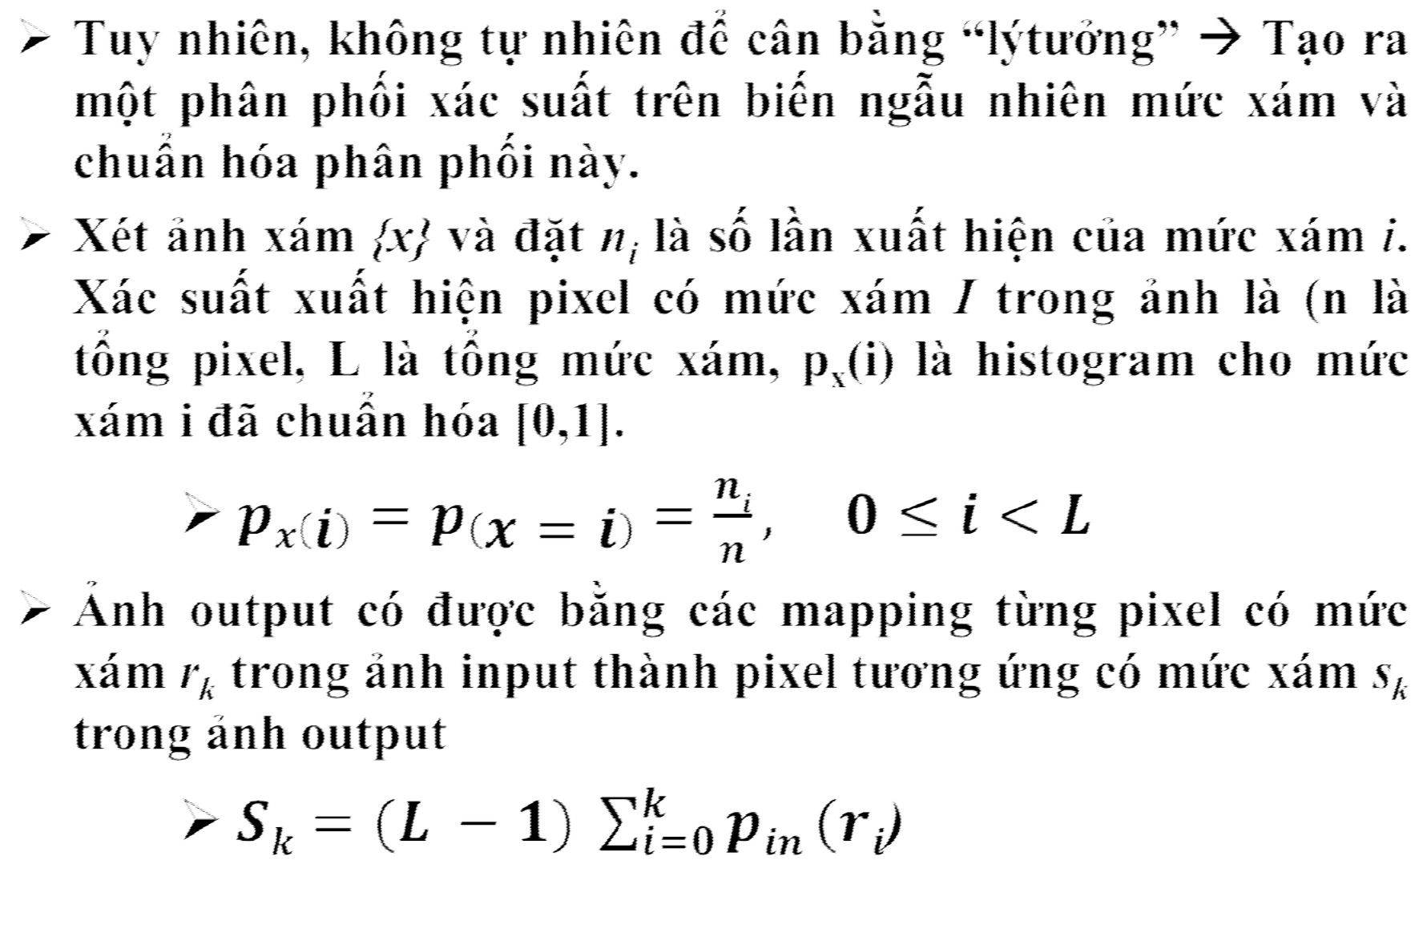
BÀI GIẢNG MÔN: XỬ LÝ ẢNH
www.ptit.edu.vn

Slide 83
BÀI GIẢNG MÔN: XỬ LÝ ẢNH
Ví dụ: Cân bằng Histogram của ảnh I để được I_{kq} có mức xám trong khoảng (0,6). Vẽ lược đồ xám của I_{kq}.
⎡7 0 6 5 5⎤
⎢ 0 1 1
I = ⎢3 1 4 1
0 3 0
2 2 2
⎢₀
₂⎥
⎥
4⎥
⎢₃
₁⎥
⎢
⎢⎣4
⎥
0⎥⎦
www.ptit.edu.vn

Slide 84
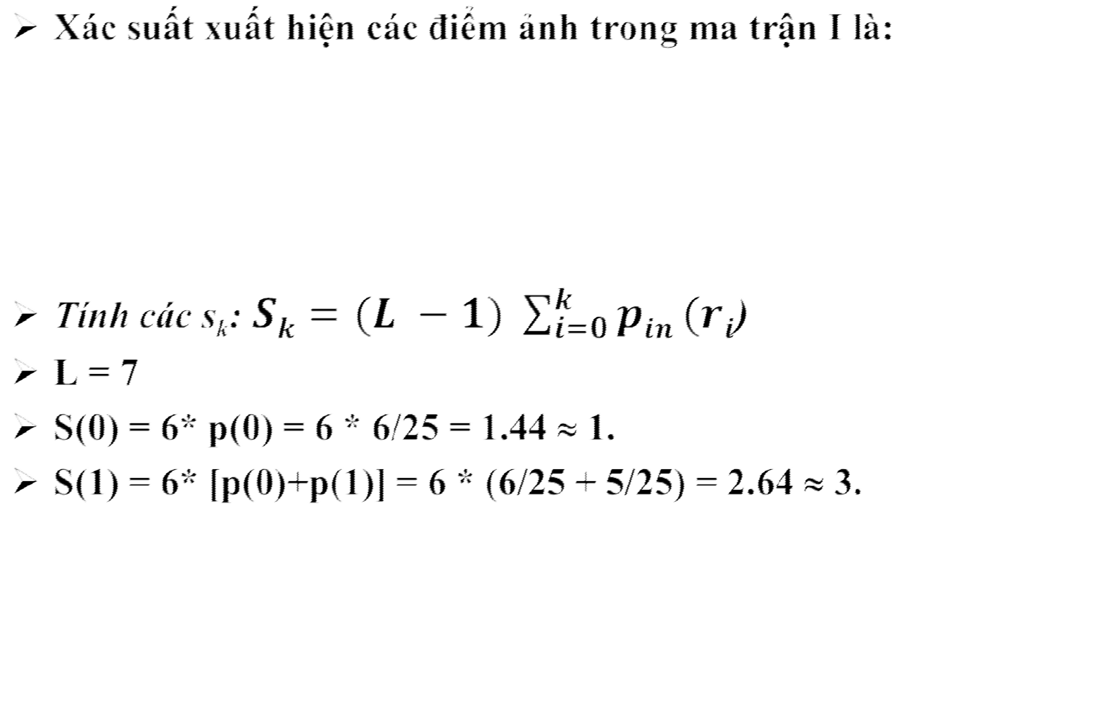
BÀI GIẢNG MÔN: XỬ LÝ ẢNH
i | 0 | 1 | 2 | 3 | 4 | 5 | 6 | 7
n_{i} | 6 | 5 | 4 | 3 | 3 | 2 | 1 | 1
P(r_{i}) | 6/25 | 5/25 | 4/25 | 3/25 | 3/25 | 2/25 | 1/25 | 1/25
www.ptit.edu.vn

Slide 85
S(2)= 6*[P(0)+P(1)+P(2)] = 6 [6/25+5/25+4/25] ≈ 4
….
BÀI GIẢNG MÔN: XỬ LÝ ẢNH
S(3) ≈ 4
S(4) ≈ 5
S(5) ≈ 6
S(6) ≈ 6
S(7) = 6
Ma trận I_{kq} sau khi đã cân bằng
⎡6 1 6 6 6⎤
⎢1 1 3 3 4⎥
⎢ ⎥
3 5 3 5⎥
⎢4 1 4 1 3⎥
⎢5 4 4 4
⎡7 0 6 5 5⎤
⎢₀ ₂⎥
⎢ 0 1 1
I = ⎢3 1 4 1
0 3 0
2 2 2
⎥
4⎥
→
I = ⎢4
kq
⎢
⎥
⎢₃
₁⎥
⎢
⎢⎣4
⎥
0⎥⎦
⎣
1⎥
⎦
www.ptit.edu.vn

Slide 86
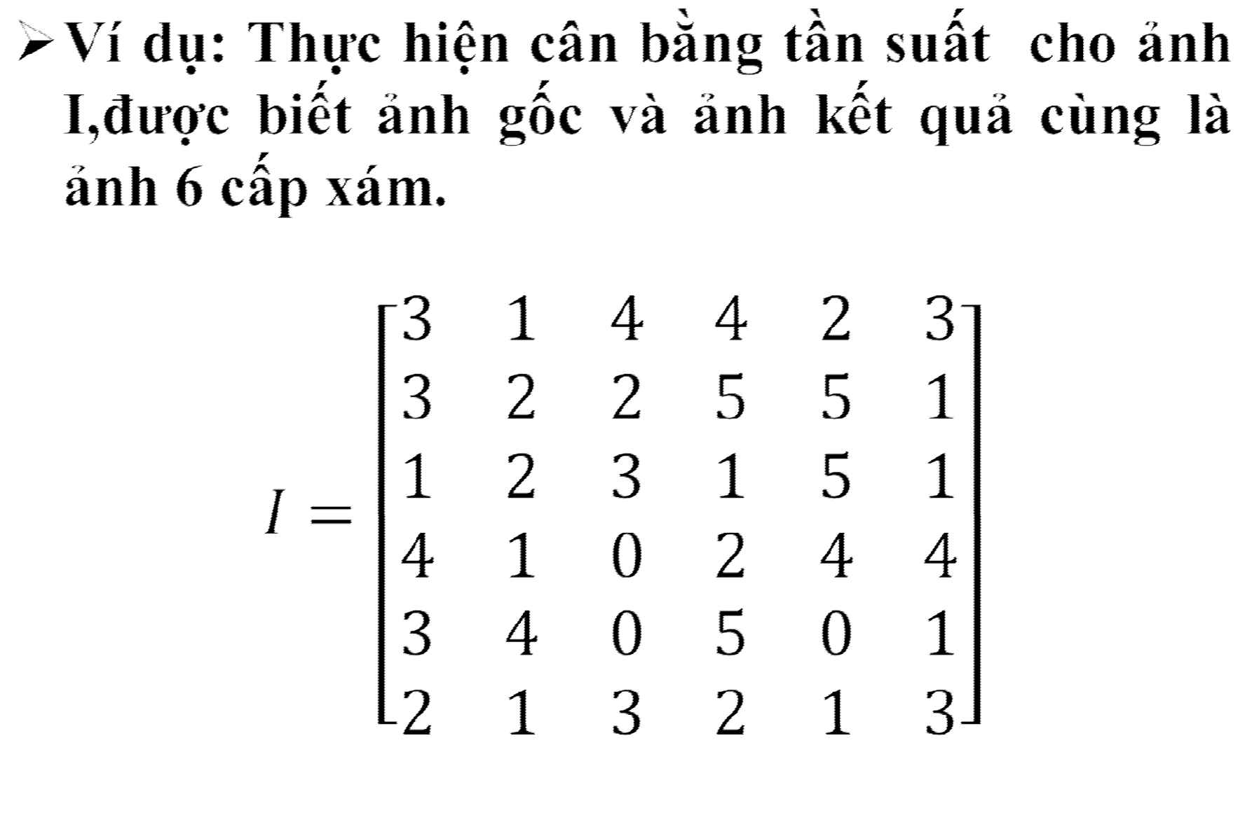
BÀI GIẢNG MÔN: XỬ LÝ ẢNH
www.ptit.edu.vn

Slide 87
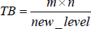
BÀI GIẢNG MÔN: XỬ LÝ ẢNH
Cân bằng histogram đơn giản
Giả sử, ta có ảnh I có kích thước m x n; new_level là số mức xám của ảnh cân bằng → số điểm ảnh trung bình của mỗi mức xám của ảnh cân bằng là:
www.ptit.edu.vn

Slide 88
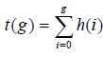
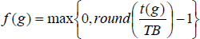
BÀI GIẢNG MÔN: XỬ LÝ ẢNH
Số điểm ảnh có mức xám ≤ g là :
Ta phải xác định hàm f: g → f(g) sao cho
www.ptit.edu.vn

Slide 89
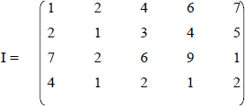
BÀI GIẢNG MÔN: XỬ LÝ ẢNH
Ví dụ: Cân bằng ảnh sau với new_level= 4
Ta phải tính:
h(g) - số điểm ảnh có giá trị g của ảnh I;
TB - số điểm ảnh trung bình của mỗi mức xám.
t(g)- Số điểm ảnh có mức xám ≤ g.
f(g)
www.ptit.edu.vn

Slide 90
BÀI GIẢNG MÔN: XỬ LÝ ẢNH
3.1.6. Kỹ thuật tìm tách ngưỡng tự động
Kỹ thuật tìm tách ngưỡng tự động nhằm tìm ra ngưỡng θ một cách tự động dựa vào histogram.
Kỹ thuật này dựa theo nguyên lý trong vật lý là vật thể tách làm 2 phần nếu tổng độ lệch trong từng phần là tối thiểu.
Giả sử, ta có ảnh I:
có kích thước m × n
G là số mức xám của ảnh kể cả khuyết thiếu
t(g) số điểm ảnh có mức xám ≤ g
www.ptit.edu.vn

Slide 91
BÀI GIẢNG MÔN: XỬ LÝ ẢNH
Mômen quán tính TB có mức xám ≤ g là:
1
g
∑i * h(i)
m(g) =
t(g) _{i=0}
www.ptit.edu.vn

Slide 92
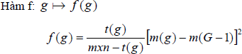
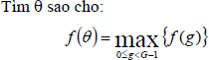
BÀI GIẢNG MÔN: XỬ LÝ ẢNH
www.ptit.edu.vn

Slide 93
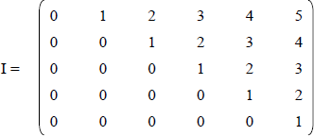
BÀI GIẢNG MÔN: XỬ LÝ ẢNH
Ví dụ: Tìm ngưỡng tự động của ảnh sau
www.ptit.edu.vn

Slide 94
BÀI GIẢNG MÔN: XỬ LÝ ẢNH
3.1.7. Biến đổi cấp xám tổng thể
Nếu biết ảnh và hàm biến đổi thì ta có thể tính được ảnh kết quả và histogram của ảnh biến đổi.
Nhưng thực tế nhiều khi ta chỉ biết histogram của ảnh gốc và hàm biến đổi, câu hỏi đặt ra là liệu ta có thể có được histogram của ảnh biến đổi.
Nếu có như vậy ta có thể hiệu chỉnh hàm biến đổi để thu được ảnh kết quả có phân bố histogram như mong muốn.
Bài toán đặt ra là biết histogram của ảnh gốc, biết hàm biến đổi hãy vẽ histogram của ảnh mới.
www.ptit.edu.vn

Slide 95
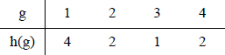
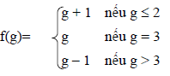
BÀI GIẢNG MÔN: XỬ LÝ ẢNH
Ví dụ: Biết histogram của ảnh I như sau, hãy vẽ histogram của ảnh mới.
→ cần tính h(q) với q = f(g)
h(q) là giá trị của biểu đồ tần suất sau khi sử dụng phép biến
h(q) = ∑h(i)
i∈ f ⁻¹ (q)
đổi
_{ww.ptit.edu.vn} GIẢNG VIÊN: THS. T
BỘ MÔN: KỸ THUẬT ĐIỆ
RẦN THÚY HÀ
N TỬ - KHOA KTDT1
w
Trang 28

Slide 96
BÀI GIẢNG MÔN: XỬ LÝ ẢNH
Xử lý nâng cao chất lượng ảnh
Các kỹ thuật xử lý ảnh nhằm nâng cao chất lượng
Sử dụng toán tử điểm
Sử dụng toán tử không gian
Khôi phục ảnh do nhiễu
www.ptit.edu.vn

Slide 97
BÀI GIẢNG MÔN: XỬ LÝ ẢNH
Sử dụng toán tử không gian
Là những phép toán phụ thuộc vị trí điểm ảnh:
Biến đổi kích thước
Nắn không gian ảnh
Các phép lọc với mục đích làm cho ảnh tốt hơn và thuận tiện cho việc biến đổi ảnh về sau.
Làm trơn hoặc mờ ảnh: giảm nhiễu, giảm chi tiết nhỏ.
Làm nét ảnh
Phát hiện biên
www.ptit.edu.vn

Slide 98
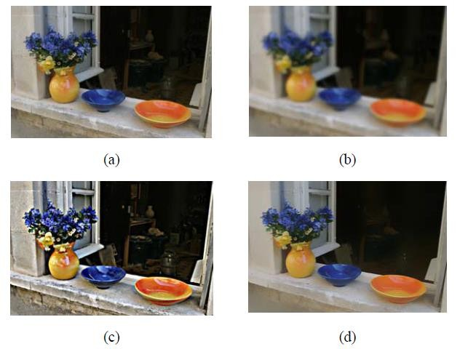
BÀI GIẢNG MÔN: XỬ LÝ ẢNH
(a) ảnh gốc; (b) làm mờ ảnh; (c) ảnh sắc nét; (d) trơn với lọc bảo toàn đường biên;
www.ptit.edu.vn

Slide 99
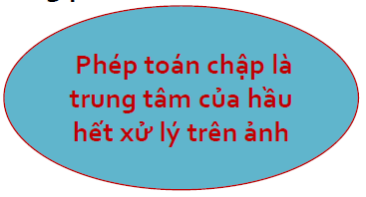
BÀI GIẢNG MÔN: XỬ LÝ ẢNH
3.2. CẢI THIỆN ẢNH SỬ DỤNG CÁC TOÁN TỬ KHÔNG GIAN
Giới thiệu cơ bản về phép lọc không gian (spatial filtering):
Phép lọc không gian dựa trên các phép toán về tích chập (convolution) tr
ên lân cận của từng pixel.
Lân cận vuông của 1 pixel sẽ được thực hiện chập với subimage cùng kích thước để tạo ra giá trị mới của pixel đang xét.
Subimage được gọi là : filter (bộ lọc), mask (mặt nạ), kernel (nhân chập), template (mẫu chập), hay window (cửa sổ chập)
www.ptit.edu.vn

Slide 100
BÀI GIẢNG MÔN: XỬ LÝ ẢNH
Nhiều bộ lọc không gian được thực hiện thông qua phép cuộn. Bởi vì thao tác mặt nạ cuộn cung cấp kết quả là tổng trọng số của các giá trị của một pixel và các láng giềng của nó, nên được gọi là là một bộ lọc tuyến tính.
www.ptit.edu.vn

Slide 101
BÀI GIẢNG MÔN: XỬ LÝ ẢNH
3.2.1. Phép nhân chập và mẫu (phép cuộn và mẫu)
Giả sử ta có ảnh I kích thước M × N, mẫu T có kích thước m × n khi đó, ảnh I nhân chập theo mẫu T được xác định bởi công thức:
www.ptit.edu.vn

Slide 102


BÀI GIẢNG MÔN: XỬ LÝ ẢNH
Chú ý: tâm của nhân chập thường ở giữa cửa sổ chập.
Tại một vị trí bất kỳ, pixel đích sẽ bằng tổng các tích giữa pixel nguồn với các phần tử tương ứng trong nhân.
www.ptit.edu.vn

Slide 103
BÀI GIẢNG MÔN: XỬ LÝ ẢNH
Nhận xét:
Trong quá trình thực hiện phép nhân chập có một số thao tác ra ngoài ảnh, ảnh không được xác định tại những vị trí đó dẫn đến ảnh thu được có kích thước nhỏ hơn.
Ảnh thực hiện theo công thức 3.1 và 3.2 chỉ sai khác nhau 1 phép dịch chuyển để đơn giản ta sẽ hiểu phép nhân chập là theo công thức 3.1
www.ptit.edu.vn

Slide 104


BÀI GIẢNG MÔN: XỬ LÝ ẢNH
3.2.2. Một số mẫu thông dụng
- Mẫu:
Dùng để khử nhiễu ⇒ Các điểm có tần số cao
www.ptit.edu.vn

Slide 105


BÀI GIẢNG MÔN: XỬ LÝ ẢNH
Mẫu này dùng để phát hiện các điểm có tần số cao
www.ptit.edu.vn

Slide 106
BÀI GIẢNG MÔN: XỬ LÝ ẢNH
3.2.3. Lọc trung vị (Median Filter)
Lọc Trung vị là một kĩ thuật lọc phi tuyến (non- linear), nó khá hiệu quả đối với hai loại nhiễu: nhiễu đốm (speckle noise) và nhiễu muối tiêu (salt-pepper noise). Kĩ thuật này là một bước rất phổ biến trong xử lý ảnh.
Chức năng cơ bản của nó là thiết lập giá trị của các điểm với các mức xám khác nhau thành giá trị có vẻ như gần giống với các điểm lân cận.
www.ptit.edu.vn

Slide 107
BÀI GIẢNG MÔN: XỬ LÝ ẢNH
Thuật toán lọc Trung vị gồm các bước:
Sử dụng một cửa sổ lọc (ma trận 3x3) quét qua lần lượt từng điểm ảnh của ảnh đầu vào input.
Tại vị trí mỗi điểm ảnh lấy giá trị của các điểm ảnh tương ứng trong vùng 3x3 của ảnh gốc "lấp" vào ma trận lọc.
Sau đó sắp xếp các điểm ảnh trong cửa sổ này theo thứ tự (tăng dần hoặc giảm dần tùy ý).
Cuối cùng, gán điểm ảnh nằm chính giữa (Trung vị) của dãy giá trị điểm ảnh đã được sắp xếp ở trên cho giá trị điểm ảnh đang xét của ảnh đầu ra
output.
www.ptit.edu.vn

Slide 108

BÀI GIẢNG MÔN: XỬ LÝ ẢNH
www.ptit.edu.vn

Slide 109

BÀI GIẢNG MÔN: XỬ LÝ ẢNH
Định nghĩa 3.1 (Trung vị)
Cho dãy x₁; x₂...; x_{n} đơn điệu tăng (giảm). Khi đó trung vị của dãy ký hiệu là Med({x_{n}}), được định nghĩa:
www.ptit.edu.vn

Slide 110

BÀI GIẢNG MÔN: XỬ LÝ ẢNH
Lọc trung vị Ảnh gốc
Ảnh sau khi lọc
www.ptit.edu.vn

Slide 111
BÀI GIẢNG MÔN: XỬ LÝ ẢNH
Kỹ thuật lọc trung vị
Giả sử ta có ảnh I ngưỡng θ cửa sổ W(P) và điểm ảnh P
Khi đó kỹ thuật lọc trung vị phụ thuộc không gian bao gồm các bước cơ bản sau:
Bước 1: Tìm trung vị trong phần ảnh đang xét (cửa sổ quét qua)
www.ptit.edu.vn

Slide 112

BÀI GIẢNG MÔN: XỬ LÝ ẢNH
Bước 2: Gán giá trị cho pixel “tâm”.
www.ptit.edu.vn

Slide 113

BÀI GIẢNG MÔN: XỬ LÝ ẢNH
www.ptit.edu.vn

Slide 114
3.2.4. Lọc trung bình
BÀI GIẢNG MÔN: XỬ LÝ ẢNH
Bộ lọc làm trơn (smooth filtering)
Tác dụng:
Làm mờ ảnh (do các hệ số đều dương)
Áp dụng trong các phép tiền xử lý ảnh
Loại bỏ các đối tượng nhỏ trong ảnh
Khử nhiễu
Bộ lọc làm trơn đơn giản nhất là bộ lọc trung bình (average filtering)
www.ptit.edu.vn

Slide 115

BÀI GIẢNG MÔN: XỬ LÝ ẢNH
Ý tưởng bộ lọc trung bình: thay thế giá trị tại mỗi pixel bằng trung bình các giá trị pixel trong mặt nạ lân cận nhằm
loại bỏ những pixel biến đổi lớn so với lân cận (nhiễu)
những pixel nằm trên biên cũng có sự biến đổi lớn so với lân cận → làm mờ
www.ptit.edu.vn

Slide 116


BÀI GIẢNG MÔN: XỬ LÝ ẢNH
Định nghĩa 3.2 (Trung bình)
Cho dãy x1, x2…, xn khi đó trung bình của dãy ký hiệu AV({xn}) ddược định nghĩa:
Mệnh đề 3.2
www.ptit.edu.vn

Slide 117

BÀI GIẢNG MÔN: XỬ LÝ ẢNH
Ảnh kết quả ‘mịn hơn’ so với ảnh gốc
www.ptit.edu.vn

Slide 118

BÀI GIẢNG MÔN: XỬ LÝ ẢNH
Kỹ thuật lọc trung bình
Giả sử ta có ảnh I, điểm ảnh P, cửa sổ W(P) và ngưỡng θ. Khi đó kỹ thuật lọc trung bình phụ thuộc không gian bao gồm các bước cơ bản sau:
Bước 1: Tìm trung bình
Bước 2: Gán giá trị
www.ptit.edu.vn

Slide 119
Ví dụ: Lọc ảnh sau: cho W (3 x3); θ = 3
BÀI GIẢNG MÔN: XỬ LÝ ẢNH
⎧1 2 3 2⎫
⎪4 16 2
2 1
1 2
₁⎪
⎪
I = ⎪
⎨₄
₁⎬
⎪
⎪⎩2
⎪
1⎪⎭
www.ptit.edu.vn

Slide 120
BÀI GIẢNG MÔN: XỬ LÝ ẢNH
⎡ 34 56 234 24 129⎤
⎢ 32 254 12 ⎥
I = ⎢ 93 55 33 34 2 ⎥
⎢170 156 220 234 8 ⎥
⎢⎣ 5 253 0 12 111⎥⎦
⎢123
243⎥
⎢
⎥
W = (3 x 3)
θ = 127
www.ptit.edu.vn

Slide 121

BÀI GIẢNG MÔN: XỬ LÝ ẢNH
3.2.5. Lọc trung bình theo k giá trị gần nhất
Giả sử ta có ảnh I, điểm ảnh P, cửa sổ W(P), ngưỡng θ và số k. Khi đó, lọc trung bình theo k giá trị gần nhất bao gồm các bước sau:
Bước 1: Tìm K giá trị gần nhất
Bước 2: Tính trung bình
Bước 3: Gán giá trị
www.ptit.edu.vn

Slide 122
Ví dụ: Lọc ảnh I sau biết W (3 x 3), θ = 3; k = 3
BÀI GIẢNG MÔN: XỬ LÝ ẢNH
⎧1 2 3 2⎫
⎪4 16 2
2 1
1 2
₁⎪
⎪
I = ⎪
⎨₄
₁⎬
⎪
⎪_{⎩2}
⎪
₁⎪⎭
Có nhiều cách chọn k giá trị gần nhất. (Khi làm ta phải nêu ra là ta chọn theo cách nào?)
C1: Luôn lấy các giá trị sao cho trung bình cộng là nhỏ nhất.
C2: Luôn lấy các giá trị sao cho trung bình cộng là lớn nhất.
C3: Luôn lấy các giá trị sao cho trung bình cộng là gần với giá trị gốc nhất.
www.ptit.edu.vn

Slide 123
BÀI GIẢNG MÔN: XỬ LÝ ẢNH
Nếu k lớn hơn kích thước của cửa sổ thì ảnh thu được sau khi lọc theo k gần nhất có kết quả giống phép lọc trung bình
Nếu k=1 thì ảnh không đổi
→ Vậy nên chất lượng ảnh phụ thuộc vào kích thước của k
www.ptit.edu.vn

Slide 124
BÀI GIẢNG MÔN: XỬ LÝ ẢNH
Xử lý nâng cao chất lượng ảnh
Các kỹ thuật xử lý ảnh nhằm nâng cao chất lượng
Sử dụng toán tử điểm
Sử dụng toán tử không gian
Khôi phục ảnh do nhiễu
www.ptit.edu.vn

Slide 125
3.3. KHÔI PHỤC ẢNH
BÀI GIẢNG MÔN: XỬ LÝ ẢNH
3.3.1. Nhiễu và mô hình nhiễu
Thông thường ảnh được coi là một miền mức xám đồng nhất. Sự biến đổi mức xám là liên tục.
Tuy nhiên thực tế có một số điểm có mức xám khác tương đối nhiều so với các điểm khác. Đó chính là nhiễu.
Như vậy nhiễu là sự dịch chuyển đột ngột của tín hiệu trong một khoảng nhỏ.
www.ptit.edu.vn

Slide 126

BÀI GIẢNG MÔN: XỬ LÝ ẢNH
Mô hình liên tục
Hệ thống thu nhận ảnh chuyển các hình ảnh thực của môi trường xung quanh g(x,y) thành dạng tín hiệu ảnh g’(x,y). Tuy nhiên trong quá trình chuyển đổi có nhiều yếu tố tác động tạo thành nhiễu. Do đó tín hiệu g’(x,y) có thể chứa các thành phần nhiễu trong đó.
Quá trình thu nhận ảnh có nhiễu có thể mô tả một cách trực quan như sau:
www.ptit.edu.vn

Slide 127


BÀI GIẢNG MÔN: XỬ LÝ ẢNH
www.ptit.edu.vn

Slide 128
BÀI GIẢNG MÔN: XỬ LÝ ẢNH
Mô hình rời rạc:
g(x,y) thành g[m,n]
g’(x,y) thành g’[m,n]
nhiễu η(x,y) thành η[m,n]
Ảnh sau quá trình thu nhận ảnh là:
g'[m, n]= h[m, n]* g[m, n]+η[m, n]
www.ptit.edu.vn

Slide 129

BÀI GIẢNG MÔN: XỬ LÝ ẢNH
g[m,n]
g[m,n]* h[m,n]
g’[m,n]
h[m,n]
η[m,n]
www.ptit.edu.vn

Slide 130
BÀI GIẢNG MÔN: XỬ LÝ ẢNH
3.3.2.Các loại nhiễu
Nhiễu do thiết bị thu nhận ảnh:
Quang sai của thấu kính
Nhiễu do cảm biến
Nhiễu do rung động
Nhiễu ngẫu nhiên và độc lập
Ảnh hưởng của môi trường
Nhiễu do vật quan sát
Do bề mặt nhám, gây tán xạ tạo nhiễu lốm đốm
www.ptit.edu.vn

Slide 131
BÀI GIẢNG MÔN: XỬ LÝ ẢNH
3.3.3.Các kỹ thuật lọc nhiễu
Lọc đảo
Lọc giả đảo
Lọc nhiễu lốm đốm
Lọc đồng cầu
www.ptit.edu.vn

Slide 132

BÀI GIẢNG MÔN: XỬ LÝ ẢNH
Lọc đảo (inverse filter)
Nguyên lý của lọc đảo là sử dụng hàm ngược của đáp ứng xung h[m,n] để khôi phục lại một ảnh xấp xỉ ảnh nguyên gốc g[m,n] từ ảnh g’[m,n] đã biết nguyên lý này được biễu diễn mô tả theo sơ đồ sau:
www.ptit.edu.vn

Slide 133
BÀI GIẢNG MÔN: XỬ LÝ ẢNH
Như vậy ảnh khôi phục g*[m,n] sẽ được tính theo công thức:
g*[m,n]= g’[m,n]* h⁻¹[m,n]
Trong đó h⁻¹[m,n] chính là hàm của bộ lọc đảo.
Vì H⁻¹(H(x))=x nên ta có giá trị đầu ra g*[m,n] cũng bằng giá trị vào g[m,n].
Như vậy ta đã khôi phục được ảnh g[m,n] nhờ dùng hàm ngược của đáp ứng xung h[m,n].
www.ptit.edu.vn

Slide 134
BÀI GIẢNG MÔN: XỬ LÝ ẢNH
Lọc giả đảo (Pseudoinverse filter):
Do việc xác định hàm h⁻¹[m,n] là không chính xác và đôi lúc là không xác định được
Lọc giả đảo là một lựa chọn tốt để thay thế lọc đảo
Lọc giả đảo xác định hàm h⁻¹[m,n] với phương pháp gần đúng giúp việc ước lượng ảnh gốc tốt hơn
www.ptit.edu.vn
Trang 67

Slide 135
BÀI GIẢNG MÔN: XỬ LÝ ẢNH
CHƯƠNG 4:
CÁC PHƯƠNG PHÁP PHÁT HIỆN BIÊN
www.ptit.edu.vn

Slide 136
BÀI GIẢNG MÔN: XỬ LÝ ẢNH
4.1. KHÁI QUÁT VỀ BIÊN VÀ PHÂN LOẠI CÁC KỸ THUẬT DÒ BIÊN
4.1.1. Giới thiệu
Nhằm trích chọn đặc điểm để hiểu ảnh
Biên là:
Thay đổi đột ngột trong mức xám
Nếu là ảnh đen trắng thì điểm biên là điểm đen có ít nhất 1 điểm trắng bên cạnh
Tập hợp các điểm biên là đường biên bao quanh đối tượng
Có 2 cách phát hiện cơ bản
Phát hiện biên trực tiếp
Phát hiện biên gián tiếp
www.ptit.edu.vn

Slide 137
BÀI GIẢNG MÔN: XỬ LÝ ẢNH
Phát hiện biên trực tiếp:
Phương pháp này làm nổi biên dựa vào biến thiên mức xám của
ảnh.
Kỹ thuật chủ yếu dùng để phát hiện biên là lấy đạo hàm
Đạo hàm bậc nhất (gọi là kỹ thuật Gradient)(Đạo hàm bậc nhất thể hiện được cạnh dầy trong ảnh. Đạo hàm bậc nhất thể hiện tốt bước nhảy lớn của mức xám)
Đạo hàm bậc hai (gọi là kỹ thuật Laplace)(Đạo hàm bậc hai thể hiện rõ các chi tiết mịn hoặc điểm cô lập. Đạo hàm bậc hai có thể tạo ra 2 giá trị tại thay đổi lớn trong mức xám)
Đạo hàm bậc hai thường được dùng nhiều trong nâng cao chất lượng
ảnh vì khả năng cải tiến các chi tiết mịn.
Phương pháp này tương đối hiệu quả và ít chịu ảnh hưởng của nhiễu nếu biến đổi mức xám là đột ngột và ngược lại.
Kết quả nhận được là ảnh biên
www.ptit.edu.vn

Slide 138
BÀI GIẢNG MÔN: XỬ LÝ ẢNH
Phát hiện biên gián tiếp:
Nếu ảnh có thể được phân vùng thì ranh giới giữa các vùng là biên.
Có thể dùng được trong trường hợp biến thiên của mức xám không đột ngột.
Kết quả là đường biên.
www.ptit.edu.vn

Slide 139
BÀI GIẢNG MÔN: XỬ LÝ ẢNH
Quy trình phát hiện biên
B1. Khử nhiễu ảnh
Vì ảnh thu nhận thường có nhiễu, nên bước đầu tiên là phải khử nhiễu. việc khử nhiễu được thực hiện bằng các kỹ thuật khử nhiễu khác nhau.
B2. Làm nổi biên
Tiếp theo là làm nổi biên bởi các toán tử đạo hàm.
B3. Định vị điểm biên
Vì các kỹ thuật làm nổi biên có hiệu ứng phụ là tăng nhiễu, do vậy sẽ có một số điểm biên giả cần loại bỏ.
B4. Liên kết và trích chọn biên.
Phát hiện biên và phân vùng ảnh là một bài toán đối ngẫu. Vì thế cũng có thể phát hiện biên thông qua việc phân vùng ảnh.
www.ptit.edu.vn

Slide 140

4.1.2. Kỹ thuật phát hiện biên Gradient
BÀI GIẢNG MÔN: XỬ LÝ ẢNH
Sơ đồ khối tổng quát của hệ thống phát hiện đường biên
Ảnh gốc f(x,y) được đưa vào khối làm nổi đường biên.
Ảnh G(x,y) là ảnh gốc đã được tăng cường biên độ đường biên giữa các vùng ảnh.
Tại khối so sánh, người ta so sánh giá trị các điểm ảnh G(x,y) với mức ngưỡng T để xác định vị trí các điểm có mức thay đổi độ chói lớn.
www.ptit.edu.vn

Slide 141

BÀI GIẢNG MÔN: XỬ LÝ ẢNH
Việc lựa chọn giá trị ngưỡng rất quan trọng trong quá trình xác định đường biên:
Khi giá trị T quá cao, các đường biên có độ tương phản thấp sẽ bị mất đi.
Khi T quá thấp, dễ xảy ra hiện tượng xác định biên sai dưới tác động của nhiễu.
www.ptit.edu.vn

Slide 142
BÀI GIẢNG MÔN: XỬ LÝ ẢNH
Phương pháp gradient là phương pháp dò biên cục bộ dựa vào giá trị cực đại của đạo hàm
Gradient là một vector có thành phần hiển thị tốc độ thay đổi giá trị điểm ảnh:
⎧∂f (x, y) _{= fx ≈} f (x + dx, y) − f (x, y)
⎪
∂x dx
⎨∂f (x, y) _{= fy ≈} f (x, y + dy) − f (x, y)
⎪
⎪⎩
∂y dy
dx và dy là khoảng cách theo hướng x, y
Đây là giá trị gần đúng vì trong tín hiệu rời rạc, đạo hàm không tồn tại. Do vậy ta mô phỏng và lấy xấp xỉ đạo hàm bằng nhân chập.
www.ptit.edu.vn

Slide 143
Với dx=dy=1 ta có:
BÀI GIẢNG MÔN: XỬ LÝ ẢNH
^{⎧∂f} = fx ≈ f (x +1, y) − f (x, y)
⎪ ∂x
^{⎨∂f} = fy ≈ f (x, y +1) − f (x, y)
⎪⎪∂y
⎩
Ma trận nhân chập là:
⎧A = (−1 1)
⎪
⎛−1⎞
⎨ B = ⎜
⎟
⎪⎩
⎝ ¹ ⎠
Chú ý rằng, tổng các hệ số trong mặt nạ đều bằng 0 (nghĩa là đáp ứng của ảnh sẽ cho giá trị 0 trên vùng có cấp xám không thay đổi)
www.ptit.edu.vn
Trang 11

Slide 144
Ví dụ:
BÀI GIẢNG MÔN: XỬ LÝ ẢNH
⎛ 0 0 0 0⎞
⎜ ⎟
0 3 3 3
⎜ 3 3 ⎟
⎝ 0 3 3 3⎠
⎧A = (−1 1)
⎛ 0 0 0 *⎞
⎜
3 0 0 *⎟
0 0
⎟
⎟
⎪
⎛−1⎞
I = ⎜
⎨
I ⊗ A = ⎜
⎜ ₀
₃⎟
⎪ B = ⎜ ₁ ⎟
⎜ ₃
*⎟
⎩
⎝ ⎠
⎜ ⎟
⎝* * * *⎠
⎛ 0 3 3 *⎞
⎟
0 0 *⎟
0 0
⎛ 0 3 3 *⎞
⎜
3 0 0 *
0 0
⎜
⎟
⎟
I ⊗ B = ^{⎜ 0}
I ⊗ A + I ⊗ B = ⎜
⎜ ₀
*⎟
⎜ ₃
*⎟
⎜ ⎟
⎝* * * *⎠
⎜
⎟
⎝
* * * *
⎠
www.ptit.edu.vn

Slide 145
BÀI GIẢNG MÔN: XỬ LÝ ẢNH
4.1.2.1. Kỹ thuật Prewitt
Kỹ thuật sử dụng 2 mặt nạ nhân chập xấp xỉ đạo hàm theo 2 hướng x và y là:
⎛ −1 −1 −1⎞
H = ⎜ 0 0
1
⎛−1 0 1⎞
⎟
H_{x} = ⎜−1 0 1⎟
⎝−1 0 1⎠
⎜
₀ ⎟
y
⎜
⎟
⎜ ₁
₁ ⎟
⎜
⎟
⎝
⎠
www.ptit.edu.vn

Slide 146
⎛ 0 0 0 0 0 0⎞
⎜ ⎟
BÀI GIẢNG MÔN: XỬ LÝ ẢNH
Ví dụ:
⎛−1
0 | 1⎞ ⎟
0 | 1⎟
0 | ₁⎟ ⎠
0 | −10 | −10 | *
0 | −15 | −15 | *
0 | −10 | −10 | *
0 | −5 | −5 | *
* | * | * | *
* | * | * | *
⎜
⎜ 5 5 5 5 0 0⎟
⎜ 5 5 5 5 0 ⎟
⎜ 5 5 5 5 0 0⎟
⎜ 0 0 0 0 0
0 0 0 0
H_{x} = ⎜−1
₀⎟
⎜−1
I = ⎜
⎝
₀⎟
⎛ 0
⎜
*⎞
⎟
⎜
⎟
⎜ ₀
₀⎟
⎜ 0
*⎟
*⎟
⎝
⎠
⎜ 0
I ⊗ H =
⎜
*⎟
x
⎜
0
⎟
*⎟
⎜*
⎜*
*⎟
⎝
⎠
www.ptit.edu.vn

Slide 147
⎛ −1 −1 −1⎞
BÀI GIẢNG MÔN: XỬ LÝ ẢNH
⎛ 0 | 0 | 0 | 0 | 0 | 0⎞
⎜ 5 | 5 | 5 | 5 | 0 | ⎟ 0⎟
⎜
I = ⎜
⎜ ₀ ⎟
1
H_{y} = ⎜ 0
0 ⎟
₀⎟
⎜ ₁
₁ ⎟
⎜ ₅ | 5 | 5 | 5 | 0
⎜ 5 | 5 | 5 | 5 | 0
⎝
⎠
⎟
0⎟
⎜ ₀
0 0 0 0
0 0 0 0
₀⎟
⎜
⎟
⎜ ₀
₀⎟
⎝
⎠
www.ptit.edu.vn

Slide 148
BÀI GIẢNG MÔN: XỬ LÝ ẢNH
4.1.2.2. Kỹ thuật Sobel
Tương tự Prewitt kỹ thuật Sobel có 2 ma trận nhân chập theo 2 hướng
⎛ −1 0 1⎞
⎟
H_{x} = ⎜− 2 0 2
⎜ −1 0
⎛ −1 −2 −1⎞
H = ⎜ 0 0
2
⎜
₀ ⎟
⎟
⎜
⎟
y
₁⎟
⎜ ₁
₁ ⎟
⎝ ⎠
⎝
⎠
Các bước tính toán tương tự Prewitt
+ Bước 1: Tính I ⊗ H_{x} và I ⊗ H_{y}
+ Bước 2: Tính I ⊗ H_{x} + I ⊗ H_{y}
www.ptit.edu.vn

Slide 149
BÀI GIẢNG MÔN: XỬ LÝ ẢNH
Bước 3: Tách ngưỡng theo θ
1 nếu ⏐I ⊗ H_{x} ⏐+⏐ I ⊗ H_{y}| ≥ θ
I(x, y) =
0 nếu ngược lại
www.ptit.edu.vn

Slide 150
BÀI GIẢNG MÔN: XỬ LÝ ẢNH
⎛ 7 6 | 5 | 4 | 3 | 2 1 ⎞
⎜ 0 7 | 6 | 5 | 4 | ^{3 2 ⎟} ⎛ −1 0 1⎞ ⎛ −1 −2 −1⎞ ⎟
⎜ 0 0 | 7 | 6 | 5 | ^{4 3 ⎟} H = ⎜− 2 0 2⎟ H = ⎜ 0 0 0 ⎟ ⎟ x ⎜ ⎟ y ⎜ ⎟
I=⎜ 0 0 | 0 | 7 | 6 | ^{5 4 ⎟ ⎜} −1 0 1⎟ ⎜ 1 2 1 ⎟
⎜ 0 0 ⎜ | 0 | 0 | 7 | _{6 5 ⎟} ⎝ ⎠ ⎝ ⎠ ⎟
⎜ 0 0 | 0 | 0 | 0 | 7 6 ⎟
⎜ 0 0 | 0 | 0 | 0 | 0 7 ⎟ ⎠
⎜
⎜
⎝
θ = 34
www.ptit.edu.vn

Slide 151
BÀI GIẢNG MÔN: XỬ LÝ ẢNH
4.1.2.3. Kỹ thuật la bàn
Kỹ thuật sử dụng 8 mặt nạ nhân chập theo 8 hướng 0⁰, 45⁰, 90⁰,
135⁰, 180⁰, 225⁰, 270⁰, 315⁰
⎛− 3 − 3 − 3⎞
⎜− 3 0 5 ⎟ ⎜ 5 0 − 3⎟
⎜− 3 5 5
⎛− 3 − 3 5⎞ ⎛5 − 3 − 3⎞
⎟ ⎜
⎜− 3 0 5⎟ ⎜5 0 − 3⎟
⎜− 3 − 3 − 3 − 3⎟
⎛− 3 5 5 ⎞ ⎛ 5 5 5 ⎞ ⎛ 5 5 − 3⎞
⎜ ⎟ ⎜ ⎟ ⎜ ⎟
− 3 0 5 − 3 0 − 3 5 0 − 3
⎜− 3 − 3 − 3 − 3
⎛− 3 − 3 − 3⎞
⎛− 3 − 3 − 3⎞
⎜ ⎟
− 3 0 − 3
5
⎜
⎟
⎜
⎟
⎜
⎟
₅ ⎟
⎜ ₅
₅ ⎟
⎜ ₅
⎝
⎠
⎝
⎠
⎝
− 3⎟
⎠
⎜
⎟
₅⎟
⎜₅
⎝
⎠
⎝
⎠
⎜
⎟ ⎜
⎟ ⎜
⎟
⎝
− 3⎟ ⎜− 3
− 3⎟ ⎜− 3
− 3⎟
⎠ ⎝
⎠ ⎝
⎠
www.ptit.edu.vn

Slide 152
BÀI GIẢNG MÔN: XỬ LÝ ẢNH
4.1.3. Kỹ thuật phát hiện biên Laplace
Các phương pháp đánh giá gradient ở trên làm việc khá tốt khi mà độ sáng thay đổi rõ nét.
Khi mức xám thay đổi chậm, miền chuyển tiếp trải rộng, là phương pháp cho hiệu quả hơn là sử dụng đạo hàm bậc hai Laplace.
Toán tử Laplace được định nghĩa như sau:
∇2
∂² f ∂² f
f = _{∂x2}
⁺ ∂y²
www.ptit.edu.vn

Slide 153
BÀI GIẢNG MÔN: XỬ LÝ ẢNH
∂² f ₌ ∂ ⎛ ∂f ⎞ ≈ ∂
_{∂x} ( f (x +1, y) − f (x, y))
∂x² ∂x ⎜ ∂x ⎟
⎝ ⎠
≈ [ f (x +1, y) − f (x, y)] −[ f (x, y) − f (x −1, y)]
≈ f (x +1, y) − 2 f (x, y) + f (x −1, y)
f (x, y +1) − 2 f (x, y) + f (x, y −1)
∂² f ≈
∂y²
Vậy đạo hàm bậc hai trong tín hiệu rời rạc xấp xỉ:
∇² f ≈ f (x +1, y) + f (x, y +1) − 4 f (x, y) + f (x −1, y) + f (x, y −1)
Tương đương với ma trận:
⎛ 0 1 0⎞
H = ⎜ 1 − 4 1⎟
1
⎜
⎟
⎜ ₀
₀⎟
⎝
⎠
www.ptit.edu.vn

Slide 154
Phân ngưỡng: | H⊗I | theo θ > 0
BÀI GIẢNG MÔN: XỬ LÝ ẢNH
1
Nếu | H ⊗ I(x, y) | ≥ θ
I(x, y) =
0
Nếu ngược lại
www.ptit.edu.vn

Slide 155
BÀI GIẢNG MÔN: XỬ LÝ ẢNH
Thực tế người ta có thể dùng một số biến thể để xấp xỉ rời rạc đạo hàm bậc hai
⎛ 0 −1 0 ⎞
H = ⎜−1 4 −1⎟
−1 0 ⎟
⎜
⎟
⎛ 1 − 2 1 ⎞
H = ⎜− 2 4 − 2⎟
− 2 1 ⎟
⎜ ₀
⎜
⎟
⎝
⎠
⎜ ₁
⎛−1 −1 −1⎞
H = ⎜−1 8
⎜−1 −1
⎝
⎠
⎜
⎟
−1⎟
−1⎟
⎝
⎠
www.ptit.edu.vn

Slide 156
BÀI GIẢNG MÔN: XỬ LÝ ẢNH
⎛ 6 5 | 4 | 3 | 2 | 1 0 ⎞
⎜ 0 6 | 5 | 4 | 3 | 2 1 ⎟ ⎟
⎜ 0 0 | 6 | 5 | 4 | 3 2⎟ ⎛ 0 −1 0 ⎞ ⎟ ⎜ ⎟
I = ⎜ 0 0 | 0 | 6 | 5 | 4 3⎟ H = ⎜−1 4 −1⎟
⎜ 0 0 ⎜ | 0 | 0 | 6 | 5 4⎟ ⎜ 0 −1 0 ⎟ ⎟ ⎝ ⎠
⎜ 0 0 | 0 | 0 | 0 | 6 5 ⎟
⎜ 0 0 | 0 | 0 | 0 | 0 6 ⎟ ⎠
⎜
⎜
⎝
θ = 14
www.ptit.edu.vn

Slide 157
BÀI GIẢNG MÔN: XỬ LÝ ẢNH
Do toán tử Laplace là toán tử đạo hàm nên nó làm nổi bật các vùng không liên tục của cấp xám, đồng thời làm yếu đi các vùng phẳng.
→ Điều này dẫn đến ảnh kết quả sau khi áp dụng toán tử Laplace sẽ không giữ lại được các chi tiết ban đầu của ảnh.
Do đó, để khôi phục các chi tiết của ảnh gốc, người ta thường cộng ảnh kết quả với ảnh gốc để cho ra ảnh rõ nét (là ảnh vẫn giữ nguyên những chi tiết ban đầu nhưng các cạnh được làm nổi bật lên).
Nếu toán tử Laplace có hệ số tâm là âm thì chúng ta sẽ lấy ảnh gốc trừ đi ảnh kết quả sau khi áp dụng toán tử Laplace thay vì cộng.
www.ptit.edu.vn

Slide 158
BÀI GIẢNG MÔN: XỬ LÝ ẢNH
4.1.4. Kỹ thuật Canny
Đây là thuật toán cổ điển nhưng đến nay vẫn rất hiệu quả và được sử dụng rộng rãi
Có khả năng đưa ra đường biên mảnh và phát hiện chính xác với ảnh có nhiễu
Sau khi áp dụng, ảnh có thể được mã hóa thành các đường cong với công thức toán học
www.ptit.edu.vn

Slide 159
BÀI GIẢNG MÔN: XỬ LÝ ẢNH
Bước 1: Làm trơn ảnh (ma trận Gaussian): Giúp loại bỏ nhiễu của ảnh đầu vào
B = I ⊗ H
⎡2
4 5 4 2⎤
9 12 9
12 15 12
9 12 9
4 5 4
⎢₄
₄⎥
1
⎢
⎥
5⎥
H =
⎢5
159 ⎢₄
₄⎥
⎢
⎢⎣2
⎥
2⎥⎦
www.ptit.edu.vn

Slide 160
Bước 2: Tính gradient bằng ma trận Prewitt
BÀI GIẢNG MÔN: XỬ LÝ ẢNH
G_{x} = B ⊗ H_{x}
G_{y} = B ⊗ H_{y}
Có thể dùng các phép phát hiện bậc một khác (gradient đơn giản, Sobel..)
Kết quả là 2 ảnh gradient theo hai hướng x và y
www.ptit.edu.vn

Slide 161

BÀI GIẢNG MÔN: XỬ LÝ ẢNH
Bước 3: Tính gradient hướng tại mỗi điểm (i,j)
_{G}2
G =
G²
x
y
⎛ G_{y} ⎞
Θ = arctan⎜ ⎟
G
⎝ x ⎠
sẽ được hóa để nằm
Hướng nguyên
trong 8 hướng [0..7]
Tương đương 8 điểm lân cận của một điểm ảnh
www.ptit.edu.vn

Slide 162
BÀI GIẢNG MÔN: XỬ LÝ ẢNH
Bước 4: Loại bỏ những điểm không phải là cực đại để xóa bỏ những điểm không phải là biên (tức loại bỏ 1 số cạnh dư thừa)
Xét (i,j), θ là gradient hướng tại (i,j), G₁, G₂ là hai điểm lân cận theo hướng θ.
Nếu G(i,j) ≥ G₁ và G(i,j) ≥ G₂ thì mới giữ lại (i,j) ((i,j) là cực đại địa phương)
Ngược lại thì xóa (i,j) vì (i,j) là điểm nền
www.ptit.edu.vn

Slide 163
BÀI GIẢNG MÔN: XỬ LÝ ẢNH
Bước 5: Phân ngưỡng để tìm biên
Điểm có gradient lớn hơn thường có khả năng là biên cao hơn điểm có gradient nhỏ hơn.
Việc chọn ngưỡng để phân loại là rất khó.
Canny sử dụng phân ngưỡng với độ trễ
Có hai ngưỡng cao và thấp
Giả định là biên quan trọng thường nằm trong những đường liên tục trong bức ảnh.
www.ptit.edu.vn

Slide 164
BÀI GIẢNG MÔN: XỬ LÝ ẢNH
Nếu I(x,y) ≥ ngưỡng cao thì giữ lại điểm biên này
Nếu I(x,y) < ngưỡng thấp thì loại bỏ điểm này.
Nếu ngưỡng thấp ≤ I(x,y) ≤ ngưỡng cao thì so sánh I(x,y) với giá trị của 8 điểm lân cận. Nếu 1 trong 8 điểm lân cận > ngưỡng cao thì ta giữ lại điểm biên này. Ngược lại thì bỏ điểm biên này.
www.ptit.edu.vn

Slide 165

BÀI GIẢNG MÔN: XỬ LÝ ẢNH
www.ptit.edu.vn

Slide 166
BÀI GIẢNG MÔN: XỬ LÝ ẢNH
4.2. PHƯƠNG PHÁP PHÁT HIỆN BIÊN CỤC BỘ
Là phương pháp lọc phát hiện biên dựa vào trung bình cục bộ
Xác định biên không theo sự biến đổi mà dựa vào trung bình giá trị các điểm lân cận
Với cửa sổ m x n với tâm là (i,j) thì nếu
^{∑W (i, j)} > I (i, j) + δ
m * n
→ thì điểm ảnh I(i,j) sẽ là điểm biên và ngược lại sẽ là điểm nền
www.ptit.edu.vn

Slide 167

BÀI GIẢNG MÔN: XỬ LÝ ẢNH
www.ptit.edu.vn

Slide 168

BÀI GIẢNG MÔN: XỬ LÝ ẢNH
www.ptit.edu.vn

Slide 169
BÀI GIẢNG MÔN: XỬ LÝ ẢNH
4.3. DÒ BIÊN THEO QUY HOẠCH ĐỘNG
Xét ảnh I với kích thước M x N.
Điểm ảnh tại vị trí (i,j) có giá trị I(i,j)
Chúng ta tạm xét ảnh đen trắng (0,1) cho đơn giản.
www.ptit.edu.vn

Slide 170
BÀI GIẢNG MÔN: XỬ LÝ ẢNH
Điểm 4 và 8 láng giềng.
Với điểm (i,j) thì điểm:
4 láng giềng là điểm lân cận trên, dưới, trái và phải (P2,P4,P6,P8)
8 láng giềng là điểm lân cận cả tám hướng.
P1 | P2 | P3
P8 | P | P4
P7 | P6 | P5
www.ptit.edu.vn

Slide 171

BÀI GIẢNG MÔN: XỬ LÝ ẢNH
Chu tuyến
Chu tuyến của đối tượng là tập hợp các điểm trong ảnh <P₁,P₂...,P_{n}> sao cho:
P_{i} và P_{i+1} là 8-láng giềng với nhau
P₁ và P_{n} là 8-láng giềng với nhau
Với mọi i thì tồn tại một điểm Q không thuộc đối tượng sao cho Q là 4-láng giềng của P_{i}
www.ptit.edu.vn

Slide 172

BÀI GIẢNG MÔN: XỬ LÝ ẢNH
Chu tuyến đối ngẫu
Hai chu tuyến C=<P₁,P₂...,P_{n}> và C┴
=<Q₁,Q₂...,Q_{n}> là đối ngẫu nếu:
Với mọi i tồn tại j sao cho P_{i} và P_{j} là 4 láng giềng của nhau
P_{i} là nền thì Q_{j} là đối tượng hoặc ngược lại
www.ptit.edu.vn

Slide 173
BÀI GIẢNG MÔN: XỬ LÝ ẢNH
Dò biên sử dụng quy hoạch động
Thuật toán gồm các bước:
Xác định điểm xuất phát
Dự báo và xác định điểm biên tiếp theo
Lặp bước 2 cho đến khi gặp điểm xuất phát
Việc xác định điểm xuất phát sẽ quyết định tính chất của các đường biên thu được
Để tăng hiệu quả của thuật toán ta có thể sử dụng cặp nền vùng thay vì chỉ một điểm biên
www.ptit.edu.vn

Slide 174
BÀI GIẢNG MÔN: XỬ LÝ ẢNH
Thuật toán tổng quát sẽ như sau:
Xác định cặp nền-vùng xuất phát
Xác định cặp nền-vùng tiếp theo
Lựa chọn điểm biên vùng
Thực hiện tiếp từ bước 2 cho đến khi gặp cặp nền-vùng xuất phát
Để tìm cặp nền-vùng xuất phát có thể duyệt ảnh từ trên xuống dưới, từ trái qua phải.
www.ptit.edu.vn

Slide 175

BÀI GIẢNG MÔN: XỬ LÝ ẢNH
Toán tử dò biên
Xác định cặp xuất phát
Xác định cặp tiếp theo
www.ptit.edu.vn

Slide 176
BÀI GIẢNG MÔN: XỬ LÝ ẢNH
CÁC PHƯƠNG PHÁP KHÁC
Các phép toán hình thái cơ bản
Nghiên cứu cấu trúc hình học của đối tượng ảnh
Có các phép toán chủ yếu “giãn nở” (dilation) và “co”(erosion).
Các phép toán được định nghĩa dựa vào các điều kiện:
Đối tượng là X
Phần tử cấu trúc B
B_{x} là phép dịch chuyển B tới vị trí x
www.ptit.edu.vn

Slide 177
BÀI GIẢNG MÔN: XỬ LÝ ẢNH
Với ảnh nhị phân, mức xám chỉ có 2 giá trị là 0 hay 1.
Do vậy, ta coi một phần tử ảnh như một phần tử lô gíc và có thể áp dụng các toán tử hình học (morphology operators) dựa trên khái niệm biến đổi hình học của một ảnh bởi một phần tử cấu trúc (structural element).
www.ptit.edu.vn

Slide 178
BÀI GIẢNG MÔN: XỬ LÝ ẢNH
Phần tử cấu trúc là một mặt nạ dạng bất kỳ mà các phần tử của nó tạo nên một mô-típ. Người ta tiến hành rê mặt nạ đi khắp ảnh và tính giá trị điểm ảnh bởi các điểm lân cận với mô-típ của mặt nạ theo cách lấy hội (phép và) hay lấy tuyển (phép hoặc).
Dựa vào nguyên tắc trên, ngưòi ta sử dụng 2 kỹ thuật: dãn ảnh (dilatation) và co ảnh (erosion).
www.ptit.edu.vn

Slide 179

BÀI GIẢNG MÔN: XỬ LÝ ẢNH
(a) Ảnh gốc (b) Ảnh mặt nạ AND (c) Ảnh kết quả của toán tử AND trên ảnh (a) và (b)
(d) Ảnh gốc (e) Ảnh mặt nạ OR (f) Ảnh kết quả của toán tử OR
trên ảnh (d) và (e)
www.ptit.edu.vn

Slide 180

BÀI GIẢNG MÔN: XỬ LÝ ẢNH
Phép giãn nở (dilation)
Hợp của các Bx với x thuộc X
X ⊕ B = B_{x}
x∈X
www.ptit.edu.vn

Slide 181
BÀI GIẢNG MÔN: XỬ LÝ ẢNH
Dãn ảnh nhằm loại bỏ điểm đen bị vây bởi các điểm trắng. Trong kỹ thuật này, một cửa sổ N+1 x N+1 được rê đi khắp ảnh và thực hiện đối sánh một pixel của ảnh với (N+1)²-1 điểm lân cận (không tính điểm ở tâm). Phép đối sánh ở đây thực hiện bởi phép tuyển lôgíc (OR)
Giá trị của các pixel ra là giá trị lớn nhất của tất cả các pixel trong vùng lân cận của pixel vào tương ứng .
Trong một ảnh nhị phân, nếu bất kì pixel nào có giá trị 1, pixel ra sẽ là 1
www.ptit.edu.vn

Slide 182


BÀI GIẢNG MÔN: XỬ LÝ ẢN
H
A={(2,1),(3,1),(4,1),(3,2)}
Z={(0,0),(0,1)}
A⊕Z
D(A,B)=A1UA2={( 2,1),(3,1),(4,1),(3,2)
,(2,2),(4,2),(3,3)}
A1={(2,1),(3,1),(4,1),(3,2)}
A1=A tịnh tiến bởi Vector (0,0) của Z
D(A,B)=A1UA2={(2,1),(3,1),(4,1),(3,2),(2,2),(4,2),(3,3)}
www.ptit.edu.vn

Slide 183


BÀI GIẢNG MÔN: XỬ LÝ ẢNH
Sử dụng cửa sổ 3x3–có dạng cho phép mở rộng đều về cả 8 hướng.
Kết quả dilation trên ảnh mẫu như sau
www.ptit.edu.vn

Slide 184
⎡0 1 0 1 1⎤
BÀI GIẢNG MÔN: XỬ LÝ ẢNH
⎢₁
₀⎥
⎢ 0 1 1
X = ⎢0 1 1 0
1 0 1
1 1 1
⎥
0⎥
B = [⊗ 1]
⎢₀
₀⎥
⎢
⎢_{⎣0}
⎥
₀⎥⎦
www.ptit.edu.vn

Slide 185

BÀI GIẢNG MÔN: XỬ LÝ ẢNH
B được áp lên mọi pixel của ảnh. Tâm của B được kết hợp với từng pixel, toàn bộ B được áp cho pixel đang xét theo cách thay thế pixel đó bằng B.
Khái niệm “áp” là hoạt động “cộng logic nhị phân giữa các giá trị 0, 1”.
www.ptit.edu.vn

Slide 186

BÀI GIẢNG MÔN: XỬ LÝ ẢNH
Phép co (erosion)
Tập hợp các điểm x sao cho Bx nằm trong X
XΘB = {x : B_{x} ⊆ X }
www.ptit.edu.vn

Slide 187
BÀI GIẢNG MÔN: XỬ LÝ ẢNH
⎡0 | 0 | 0 | 0 | 0 | 0⎤
⎢₀ | 1 | 1 | 1 | 1 | ₀⎥
⎢0 | 1 | 0 | 1 | 0 | 0⎥
⎢₀ | 1 | 1 | 0 | 0 | ₀⎥ | ⎡0 | 0 | 0⎤
X = ⎢
⎥
⎣
⎦
B = ⎢0 0 1
₁ ⎥
⎢
⎢⎣0
⎥
0⎥⎦
www.ptit.edu.vn

Slide 188



BÀI GIẢNG MÔN: XỬ LÝ ẢNH
www.ptit.edu.vn

Slide 189
BÀI GIẢNG MÔN: XỬ LÝ ẢNH
⎡0
0 | 0 | 0 | 0 | 0 | 0
1 | 1 | 1 | 1 | 1 | 1
0 | 0 | 1 | 1 | 1 | 1
0 | 0 | 1 | 1 | 1 | 1
0 | 1 | 1 | 1 | 1 | 1
0 | 0 | 1 | 1 | 1 | 1
0 | 1 | 1 | 0 | 0 | 0
0 | 0 | 0 | 0 | 0 | 0
0⎤
⎢₁
₀⎥
⎢
⎢0
⎢₀
⎥
0⎥
⎡1 1 1⎤ B = ⎢1 1
1
₀⎥
₁⎥
⎥
⎢ ⎥
⎢⎣1 1⎥⎦
X = ⎢
⎢₀
₀⎥
⎢
⎥
⎢0
⎢₀
0⎥
₀⎥
⎢
⎢⎣0
⎥
0⎥⎦
www.ptit.edu.vn

Slide 190

BÀI GIẢNG MÔN: XỬ LÝ ẢNH
Xét pixel của ảnh, nếu mọi phần tử của SE trùng với phần ảnh tương ứng, thì logical disjunction (OR operation) được thực hiện giữa tâm của SE với pixel tương ứng để tạo ra pixel trong ảnh output.
Các đối tượng nhỏ hơn SE sẽ bị xóa, các đối tượng nối với nhau bởi đường mảnh sẽ tách rời và kích cỡ đối tượng sẽ giảm
www.ptit.edu.vn

Slide 191
⎡0 1 0 1 1⎤
BÀI GIẢNG MÔN: XỬ LÝ ẢNH
⎢₁
₀⎥
⎢ 0 1 1
X = ⎢0 1 1 0
1 0 1
1 1 1
⎥
0⎥
B = [⊗ 1]
⎢₀
₀⎥
⎢
⎢_{⎣0}
⎥
₀⎥⎦
www.ptit.edu.vn

Slide 192
BÀI GIẢNG MÔN: XỬ LÝ ẢNH
Áp dụng: Người ta thường vận dụng kỹ thuật này cho các ảnh nhị phân như vân tay, chữ viết.
Để không làm ảnh hưởng đến kích thước của đối tượng trong ảnh, người ta tiến hành n lần dãn và n lần co.
www.ptit.edu.vn

Slide 193
BÀI GIẢNG MÔN: XỬ LÝ ẢNH
Dilation: nhằm tăng kích thước, bịt các lỗ hổng
Có tính giao hoán:
A(A,B) = A⊕B = B ⊕ A = D(B, A)
Có tính kết hợp: (A ⊕ B) ⊕ C = A ⊕(B ⊕ C)
Erosion : co kích thước, mở rộng khoảng hở
Không có tính giao hoán
Không có tính kết hợp
Dilation và erosion có tính đối ngẫu
www.ptit.edu.vn

Slide 194
BÀI GIẢNG MÔN: XỬ LÝ ẢNH
Hai phép toán phát triển và bào mòn thường được sử dụng cùng nhau. Từ nhu cầu đó, người ta kết hợp 2 phép toán này để tạo nên một số phép toán có mức độ quan trọng cao hơn: phép mở và phép đóng.
www.ptit.edu.vn

Slide 195


BÀI GIẢNG MÔN: XỬ LÝ ẢNH
Phép mở (open)
Phép mở là co rồi giãn nở
OPEN(X , B) = X B = (X ΘB) ⊕ B
www.ptit.edu.vn

Slide 196
Phép mở (open)
BÀI GIẢNG MÔN: XỬ LÝ ẢNH
Phép mở là co rồi giãn nở
OPEN(X , B) = X B = (X ΘB) ⊕ B
⎡0 1 0 1 1⎤
⎢ 0 1 1
X = ⎢0 1 1 0
1 0 1
1 1 1
⎢₁
₀⎥
⎥
0⎥
B = [⊗ 1]
⎢₀
₀⎥
⎢
⎢_{⎣0}
⎥
₀⎥⎦
www.ptit.edu.vn

Slide 197

Phép đóng là giãn nở rồi co
BÀI GIẢNG MÔN: XỬ LÝ ẢNH
Phép đóng (close)
CLOSE(X , B) = X • B = (X ⊕ B)ΘB
Close
www.ptit.edu.vn

Slide 198
BÀI GIẢNG MÔN: XỬ LÝ ẢNH
Phép đóng (close)
Phép đóng là giãn nở rồi co
CLOSE(X , B) = X • B = (X ⊕ B)ΘB
⎡0 1 0 1 1⎤
⎢ 0 1 1
X = ⎢0 1 1 0
1 0 1
1 1 1
B = [⊗ 1]
⎢₁
₀⎥
⎥
0⎥
⎢₀
₀⎥
⎢
⎢⎣0
⎥
0⎥⎦
www.ptit.edu.vn

Slide 199

Kết quả của phép mở và phép đóng:
BÀI GIẢNG MÔN: XỬ LÝ ẢNH
Ứng dụng
Phép mở có thể sử dụng để loại bỏ các cầu nối, các cành hoặc phần nhô ra của ảnh.
Phép đóng có thể sử dụng để lấp đầy các lỗ hổng, các khe hở nhỏ.
www.ptit.edu.vn

Slide 200


BÀI GIẢNG MÔN: XỬ LÝ ẢNH
www.ptit.edu.vn

Slide 201
BÀI GIẢNG MÔN: XỬ LÝ ẢNH
Phép rút xương (Tìm xương ảnh-Skeleton).
Xương là biểu diễn dạng đường của một đối tượng, trong đó:
Đường này có độ rộng 1 điểm ảnh,
Đường này đi qua phần "giữa" của đối tượng đó
Đường này bảo toàn tôpô của đối tượng.
www.ptit.edu.vn

Slide 202


BÀI GIẢNG MÔN: XỬ LÝ ẢNH
Có nhiều thuật toán làm xương ảnh khác nhau, trong đó công trình làm xương ảnh của Lantuejou đang được đánh giá cao. Công thức
xương ảnh này là
k
S( A) =_{U}S_{k} ( A)
i=0
S_{k} ( A) = ( AΘ kB) − ( AΘ kB) B; k = max{k ( AΘ kB) ≠ ∅}
A B = (A Θ B) ⊕ B
www.ptit.edu.vn

Slide 203

BÀI GIẢNG MÔN: XỬ LÝ ẢNH
Trình tự các bước trong thuật toán được diễn tả trong bảng sau
www.ptit.edu.vn

Slide 204
BÀI GIẢNG MÔN: XỬ LÝ ẢNH
Ví dụ . Làm xương ảnh A, bằng phần tử cấu trúc B như hình sau:
⎡1 1 1 1 0 0 0⎤
⎢ 1 1 1 0 0 ⎥
⎢1 1 1 1 0 0 0⎥
A = ⎢ 1 1 1 1 1 1
⎢¹ ⎥
1 1 1 1 1
⎢1 1 1 1 1 1 1⎥
⎢⎣1 1 1 1 1 1 1⎥⎦
⎢₁
₀⎥
⎡0 1 0⎤
⎢ ₀ ⎥
1
⎥
B = 1
1
⎢
⎢⎣0
⎥
⎢1
1⎥
0⎥⎦
⎢
⎥
www.ptit.edu.vn

Slide 205


BÀI GIẢNG MÔN: XỬ LÝ ẢNH
Ví dụ . Làm xương ảnh A, bằng phần tử cấu trúc B như hình sau:
www.ptit.edu.vn

Slide 206

BÀI GIẢNG MÔN: XỬ LÝ ẢNH
www.ptit.edu.vn

Slide 207

BÀI GIẢNG MÔN: XỬ LÝ ẢNH
www.ptit.edu.vn

Slide 208

BÀI GIẢNG MÔN: XỬ LÝ ẢNH
www.ptit.edu.vn

Slide 209



BÀI GIẢNG MÔN: XỬ LÝ ẢNH
www.ptit.edu.vn

Slide 210
BÀI GIẢNG MÔN: XỬ LÝ ẢNH
Xác định đường biên của ảnh ( Boundary extraction)
Cho ảnh A, phần tử cấu trúc B. Khi đó
Xác định biên ngoài:
βB(A) = (A Θ B) -A .
Xác định đường biên bên trong ảnh:
βB(A) = ( A⊕B)−( AΘB)
www.ptit.edu.vn

Slide 211

BÀI GIẢNG MÔN: XỬ LÝ ẢNH
www.ptit.edu.vn

Slide 212
BÀI GIẢNG MÔN: XỬ LÝ ẢNH
⎡0
0 | 1 | 1 | 0
1 | 1 | 1 | 1
1 | 1 | 1 | 1
1 | 1 | 1 | 1
1 | 1 | 1 | 1
0 | 1 | 1 | 0
0⎤
⎢₀
₀⎥
⎢
⎡1 0 1⎤
^{1⎥} B = ⎢0 1
0
⎥
₀⎥
A = ^{⎢1}
⎢₁
₁⎥
⎢
⎢⎣1
⎥
1⎥⎦
⎢
⎥
⎢0
0⎥
⎢
⎥
⎣0
0⎦
www.ptit.edu.vn

Slide 213
BÀI GIẢNG MÔN: XỬ LÝ ẢNH
Phép biến đổi "Hit or miss"
Phần lớn các phép toán hình thái học được suy từ phép biến đổi "hit or miss". Phần tử cấu trúc dùng trong biến đổi "hit or miss" bao gồm các pixel nền và không nền.
Biến đổi "hit or miss" có những tác dụng sau :
Có thể thực hiện các phép : co, giãn, mở, đóng, làm mảnh, làm dày hoặc kết nối với tập hợp toán tử đơn giản.
Được dùng để đối sánh, tìm kiếm các đối tượng đặc biệt trong ảnh
Xác định các điểm cô lập trong ảnh nhị phân
Xác định các điểm cuối khi làm xương ảnh nhị phân.
www.ptit.edu.vn

Slide 214

BÀI GIẢNG MÔN: XỬ LÝ ẢNH
Thực hiện biến đổi "hit or miss" theo hệ thức sau :
➢
➢
Trong đó A là đối tượng ảnh, B₁và B₂ là phần tử cấu trúc.
(B₁∩ B₂ )= ∅ . Nếu B₁là đối tượng thì B₂ là nền và ngược lại
www.ptit.edu.vn

Slide 215




BÀI GIẢNG MÔN: XỬ LÝ ẢNH
Hình a là ảnh A, phải tìm xem trong ảnh A có bao nhiêu đối tượng có hình dạng như hình b. Gọi hình b là B₁
A B₁
Dùng A  B₁ ta có như hình sau
B₂
www.ptit.edu.vn

Slide 216






















BÀI GIẢNG MÔN: XỬ LÝ ẢNH
_{A}c
Dùng A  B₂ ta có như hình
B₂
www.ptit.edu.vn

Slide 217


BÀI GIẢNG MÔN: XỬ LÝ ẢNH
Áp dụng phép biến đổi "hit or miss“ :
A  B₁ )∩( A^{C} B₂ ) ta xác định được một điểm hàng 3 cột 7 trên hình là ”hit”. Như vậy trong ảnh A chỉ có một đối tượng giống hình b
www.ptit.edu.vn

Slide 218
Ví dụ:
BÀI GIẢNG MÔN: XỬ LÝ ẢNH
⎡0
0 | 0 | 0 | 0
1 | 1 | 0 | 0
1 | 1 | 1 | 0
1 | 1 | 1 | 0
1 | 1 | 0 | 0
1 | 0 | 0 | 0
0⎤
⎢₀
₀⎥
⎢
⎥
0⎥
⎡0 0 0⎤
⎢ ₁ ⎥
1
⎡0 1 1⎤
⎢ ₀ ⎥
0
B₁ = ⎢1
0⎥ ; B₂ = ⎢0
1⎥
A = ^{⎢1}
⎢₁
₀⎥
⎢
⎥
⎢0
0⎥
⎢0
0⎥
⎣
⎦
⎣
⎦
⎢₀
₀⎥
⎢
⎥
⎢⎣0
0⎥⎦
www.ptit.edu.vn

Slide 219

BÀI GIẢNG MÔN: XỬ LÝ ẢNH
Ứng dụng biến đổi "hit or miss" làm mảnh (thinning)
Công thức:
Thin (A, B₁B₂)=A- HitMiss(A, B₁B₂)
Tùy thuộc vào cách chọn B₁, B₂ mà ta có các thuật toán làm gầy ảnh khác nhau. Một cách biểu diễn khác:
www.ptit.edu.vn

Slide 220
BÀI GIẢNG MÔN: XỬ LÝ ẢNH
Phần tử cấu trúc được dùng để tìm xương ảnh (điểm gốc ở tâm của phần tử cấu trúc).
Tại mỗi bước lặp, ảnh sẽ được làm gầy bởi phần tử cấu trúc bên trái, sau đó đến phần tử cấu trúc bên phải, tiếp theo với phép quay 90º hai phần tử cấu trúc trên. Quá trình được lặp đi lặp lại cho đến khi phép toán làm gầy không dẫn đến sự thay đổi nào nữa.
www.ptit.edu.vn

Slide 221

BÀI GIẢNG MÔN: XỬ LÝ ẢNH
Xương ảnh được tìm bằng phép toán làm gầy với hai phần tử cấu trúc ở trên
www.ptit.edu.vn

Slide 222




BÀI GIẢNG MÔN: XỬ LÝ ẢNH
→
→
www.ptit.edu.vn

Slide 223
BÀI GIẢNG MÔN: XỬ LÝ ẢNH
Ứng dụng biến đổi "hit or miss" làm dày (thickening)
Công thức:
Thicke (A, B₁B₂)=A∪ HitMiss(A, B₁B₂)
www.ptit.edu.vn

Slide 224

BÀI GIẢNG MÔN: XỬ LÝ ẢNH
Tìm biên đơn giản
Dựa vào ảnh co và giãn
E_{G}( A)=( A⊕B)−( AΘB)
Nên tách ngưỡng trong hầu hết thời gian
0 | 1 | 0
1 | 1 | 1
0 | 1 | 0
www.ptit.edu.vn

Slide 225

BÀI GIẢNG MÔN: XỬ LÝ ẢNH
Ví dụ:
www.ptit.edu.vn

Slide 226


BÀI GIẢNG MÔN: XỬ LÝ ẢNH
tách ngưỡng θ = 128
www.ptit.edu.vn

Slide 227
BÀI GIẢNG MÔN: XỬ LÝ ẢNH
CHƯƠNG 5:
CÁC PHƯƠNG PHÁP PHÂN VÙNG ẢNH
www.ptit.edu.vn

Slide 228
BÀI GIẢNG MÔN: XỬ LÝ ẢNH
5.1. Phân vùng ảnh
Thông thường để xử lý ảnh thì chúng ta phải tách được các đối tượng trong ảnh ra làm các vùng riêng biệt.
Tách chữ, số, ảnh trong văn bản
Tách các vùng cháy rừng để xác định độ thiệt hại trong ảnh vệ tinh về cháy rừng
Tách các loại vi khuẩn, vi rút trong ứng dụng y học
www.ptit.edu.vn

Slide 229
BÀI GIẢNG MÔN: XỬ LÝ ẢNH
Hình dáng đối tượng phụ thuộc vào biên vật thể hoặc một vùng động nhất thể hiện vị trí của đối tượng
Để phát hiện vùng thì có thể phát hiện biên giữa các vùng hoặc phát hiện trực tiếp vùng
www.ptit.edu.vn

Slide 230







BÀI GIẢNG MÔN: XỬ LÝ ẢNH
www.ptit.edu.vn

Slide 231
BÀI GIẢNG MÔN: XỬ LÝ ẢNH
Có thể hiểu phân vùng là tiến trình chia ảnh thành nhiều vùng, mỗi vùng chứa một đối tượng hay nhóm đối tượng cùng kiểu.
Phân vùng có ba loại khác nhau:
Kỹ thuật cục bộ dựa vào thông tin cục bộ của điểm ảnh.
Kỹ thuật toàn thể dựa vào thông tin của toàn ảnh (sơ đồ tần suất)
Kỹ thuật tách, hợp, giãn sử dụng khái niệm đồng nhất và gần về hình học
www.ptit.edu.vn

Slide 232
5.2. Làm trơn ảnh
BÀI GIẢNG MÔN: XỬ LÝ ẢNH
Trước khi phân vùng thông thường thì biểu đồ tần xuất ảnh sẽ được làm trơn
www.ptit.edu.vn

Slide 233
BÀI GIẢNG MÔN: XỬ LÝ ẢNH
5.2.1. Phân vùng ảnh theo ngưỡng
Phân vùng theo ngưỡng là tách 2 vật thể bằng một ngưỡng chọn tự động
Việc chọn ngưỡng này sẽ thực hiện trên biểu đồ tần suất.
Và ngưỡng này sẽ phân biệt vùng và nền.
www.ptit.edu.vn

Slide 234

BÀI GIẢNG MÔN: XỬ LÝ ẢNH
www.ptit.edu.vn

Slide 235

BÀI GIẢNG MÔN: XỬ LÝ ẢNH
Giả sử chúng ta có ảnh bao gồm đối tượng và nền.
Chúng ta giả định là đối tượng và nền là hai phân phối thống kê riêng biệt
Phân phối nền bao giờ cũng lớn hơn rất nhiều so với phân bố đối tượng.
Biểu đồ tần suất của ảnh sẽ là tổ hợp của hai phân phối này.
www.ptit.edu.vn

Slide 236

5.2.2. Thuật toán đẳng điệu
BÀI GIẢNG MÔN: XỬ LÝ ẢNH
Thuật toán lặp do Ridler và Calvard đưa ra.
Đồ thị tần xuất được chia ra làm 2 đoạn bằng một giá trị ngưỡng θ(0), giá trị này là giá trị nằm giữa của thang tần suất của ảnh.
www.ptit.edu.vn

Slide 237
BÀI GIẢNG MÔN: XỬ LÝ ẢNH
Giá trị trung bình mẫu m(f,0) của đối tượng và m(b,0) của nền được tính toán theo công
thức:
G max
∑ g × h(g)
g =G min
G max
∑ h(g)
g =G min
m(f,k) được tính với Gmin = 0 và Gmax = θ(k) m(b,k) được tính với Gmin = θ(k)+1và Gmax = 255
www.ptit.edu.vn

Slide 238
_{θ (k +1) =} m( f , k) + m(b, k)
BÀI GIẢNG MÔN: XỬ LÝ ẢNH
Ngưỡng θ(k) được tính như sau:
2
Thuật toán được lặp đi lặp lại cho đến khi θ(k) = θ(k+1) thì ngưỡng được chọn là ngưỡng không đổi này
www.ptit.edu.vn

Slide 239
BÀI GIẢNG MÔN: XỬ LÝ ẢNH
Ví dụ: Tìm ngưỡng từ thuật toán đẳng điệu
I = [12 34 45 45 46 78 201 78 60];
www.ptit.edu.vn

Slide 240

5.2.3. Thuật toán đối xứng nền
BÀI GIẢNG MÔN: XỬ LÝ ẢNH
Chúng ta giả định là phân phối nền rất lớn so với phân phối đối tượng và hai phân phối này là đối xứng.
Và nền là sáng và đối tượng là tối
www.ptit.edu.vn

Slide 241
BÀI GIẢNG MÔN: XỬ LÝ ẢNH
Đỉnh cực đại maxp tìm được nhờ tiến hành tìm giá trị cực đại trong lược đồ.
Vì vậy đỉnh maxp có thể coi là đỉnh của phân phối của nền
Vì vậy bằng việc tính giá trị a sao cho a chỉ định mốc (1-p%) của nền tính từ maxp
Ta có thể lấy đối xứng sang qua maxp để có được ranh giới p% của đối tượng nền và là ranh giới xác định sự phân chia
T = maxp - (a - maxp)
www.ptit.edu.vn

Slide 242

BÀI GIẢNG MÔN: XỬ LÝ ẢNH
Giả sử chúng ta chọn p% là 95% thì chúng ta sẽ tính sao cho diện tích từ a đến max là bằng 5% của diện tích từ maxp đến max.
Sau đó lấy đối xứng qua maxp vì vậy diện tích từ T đến max sẽ là 95% tổng diện tích của phân phối nền, vì vậy T sẽ là ngưỡng phân tách nền và đối tượng
www.ptit.edu.vn

Slide 243

BÀI GIẢNG MÔN: XỬ LÝ ẢNH
5.2.4. Thuật toán tam giác
Thuật toán tam giác do Zack đề xuất
Thuật toán này cũng sử dụng ý tưởng như thuật toán trên, đó là tìm ranh giới giữa phân phối của nền và đối tượng.
www.ptit.edu.vn

Slide 244

BÀI GIẢNG MÔN: XỬ LÝ ẢNH
Trong thuật toán này thì cách xác định là kẻ một đường Δ từ đỉnh có số điểm ảnh bằng max tới điểm có số điểm ảnh là min
Rồi tìm vị trí b sao cho d từ Δ đến H_{b} là max
www.ptit.edu.vn

Slide 245
Ngưỡng với Bimodal Histogram
BÀI GIẢNG MÔN: XỬ LÝ ẢNH
Nếu trong trường hợp mà phân phối đối tượng và nền là tương đương nhau về độ lớn
Thì ngưỡng chúng ta sẽ chọn ở vị trí cực tiểu địa phương giữa hai phân phối này
Để giảm nhiễu nên làm trơn bằng hàm làm trơn.
www.ptit.edu.vn

Slide 246
BÀI GIẢNG MÔN: XỬ LÝ ẢNH
5.3. Phân vùng theo miền đồng nhất
Phân vùng ảnh dựa trên thuộc tính quan trọng nào đó của miền
Mỗi thuộc tính khi sử dụng thì có một tiêu chuẩn phân đoạn tương ứng.
Thuộc tính:
mức xám,
màu sắc,
kết cấu…
www.ptit.edu.vn

Slide 247
BÀI GIẢNG MÔN: XỬ LÝ ẢNH
Mức độ hiệu quả thường phụ thuộc vào việc đánh giá độ thuần nhất.
Thông thường là trung bình và độ lệch chuẩn.
Có ba cách tiếp cận chủ yếu:
Phương pháp phân tách-cây tứ phân (split- quad trees)
Phương pháp hợp (merge)
Phương pháp tách-hợp (split-merge)
www.ptit.edu.vn

Slide 248
Tách cây tứ phân (quad tree)
BÀI GIẢNG MÔN: XỬ LÝ ẢNH
Về nguyên tắc, phương pháp này kiểm tra tính hợp thức của tiêu chuẩn tổng thể trên miền lớn. Nếu đã đạt chuẩn thì việc phân đoạn kết thúc.
Nếu không, vùng được chia nhỏ làm 4 vùng và sử dụng đệ quy để thực hiện trên từng vùng nhỏ.
www.ptit.edu.vn

Slide 249
BÀI GIẢNG MÔN: XỬ LÝ ẢNH
Với ngưỡng θ cho trước vùng thuần nhất phải thỏa mãn điều kiện |max-min|< θ
với max và min là giá trị độ xám lớn nhất và nhỏ nhất trong miền cần chia.
Hoặc tiêu chuẩn có thể là độ lệch bình phương trung bình nhỏ hơn θ ( với x là giá
trị trung bình)
1 ∑
n
(x − x) < θ
2
n
i
i−1
www.ptit.edu.vn

Slide 250
BÀI GIẢNG MÔN: XỬ LÝ ẢNH
Trong giải thuật |max-min|< θ , khi miền là đồng nhất cần tính lại giá trị trung bình và cập nhật lại ảnh đầu ra. Giá trị trung bình được tính bởi:
Tổng giá trị mức xám/ tổng số điểm.
Thuật toán này tạo nên một cây mà mỗi nút cha có 4 nút con ở mọi mức, trừ mức ngoài cùng. Vì thế cây này có tên là cây tứ phân.
Một vùng thoả mãn tiêu chuẩn tạo nên một nút lá, nếu không sẽ tạo nên một nút trong và 4 nút con tương ứng của việc chia làm 4 vùng. Mỗi nút lá của cây biểu diễn một vùng đã phân chia theo tiêu chuẩn.
www.ptit.edu.vn

Slide 251


BÀI GIẢNG MÔN: XỬ LÝ ẢNH
www.ptit.edu.vn

Slide 252


BÀI GIẢNG MÔN: XỬ LÝ ẢNH
www.ptit.edu.vn

Slide 253

Tách cây tứ phân (tổng thể)
BÀI GIẢNG MÔN: XỬ LÝ ẢNH
Tiêu chuẩn phân vùng ở đây là màu sắc. Nếu mọi điểm của vùng là màu trắng sẽ tạo nên một nút lá trắng và tương tự như vậy với nút lá đen. Nút màu ghi có nghĩa là vùng không thuần nhất và phải tiếp tục chia.
www.ptit.edu.vn

Slide 254
BÀI GIẢNG MÔN: XỬ LÝ ẢNH
Ví dụ: Cho ảnh I(m, n) , hãy phân vùng theo tiêu chí: ngưỡng θ= 2
⎡2 8⎤
⎢₂ ₈⎥
2 | 4 | 4 | 6 | 6 | 8
2 | 4 | 4 | 6 | 6 | 8
3 | 5 | 5 | 6 | 7 | 8
7 | 5 | 5 | 3 | 3 | 2
7 | 5 | 5 | 3 | 3 | 2
7 | 5 | 5 | 3 | 3 | 2
2 | 4 | 4 | 6 | 6 | 8
2 | 4 | 4 | 6 | 6 | 8
⎢
⎢2
⎢₈
⎥
9⎥
₁⎥
⎥
I (m, n) = ⎢
⎢7
2⎥
⎢
⎥
⎢7
⎢₂
2⎥
₉⎥
⎢
⎢⎣2
⎥
9⎥⎦
www.ptit.edu.vn

Slide 255
BÀI GIẢNG MÔN: XỬ LÝ ẢNH
Phương pháp hợp
Ý tưởng là xem xét ảnh từ các miền nhỏ nhất rồi tổ hợp chúng lại nếu thỏa mãn tiêu chuẩn của một miền lớn hơn
Tiếp tục thực hiện hợp cho đến khi không hợp được nữa.
Tiêu chuẩn để hợp hai miền là:
Chúng phải cùng đạt tiêu chuẩn
Chúng phải ở cạnh nhau (liên thông)
www.ptit.edu.vn

Slide 256
Phương pháp tách hợp (split-merge)
BÀI GIẢNG MÔN: XỬ LÝ ẢNH
Phương pháp tách quá chi tiết, và tăng độ phức tạp rất nhanh
Phương pháp hợp đơn giản hơn nhưng không cho thấy cấu trúc liên quan giữa các vùng
Ta có thể kết hợp 2 phương pháp trên
Trước tiên tách để tạo cây tứ phân, phân đoạn theo hướng từ gốc tới lá
Tiến hành duyệt cây theo hướng ngược lại và hợp các vùng có cùng tiêu chuẩn
www.ptit.edu.vn

Slide 257
BÀI GIẢNG MÔN: XỬ LÝ ẢNH
Giải thuật gồm một số bước sau:
i. Kiểm tra tiêu chuẩn đồng nhất
i1. Nếu không thoả mãn và số điểm trong vùng lớn hơn một điểm, tách làm 4 vùng (trên, dưới, trái, phải) bằng cách gọi đệ quy. Nếu kết quả tách xong và không tách được nữa chuyển sang bước ii.
i2. Nếu tiêu chuẩn đồng nhất là thoả mãn thì tiến hành hợp
vùng và cập nhật giá trị trung bình cho vùng.
ii. Hợp vùng
Cần kiểm tra 4 lân cận đã nêu trên. Có thể có nhiều vùng
thoả mãn khi đó ta chọn vùng tối ưu rồi tiến hành hợp.
Phương pháp này thu được kết quả số vùng là nhỏ hơn phương pháp tách và ảnh được làm trơn hơn.
www.ptit.edu.vn

Slide 258
BÀI GIẢNG MÔN: XỬ LÝ ẢNH
5.4. Phân vùng dựa theo đường biên
Phân vùng dựa theo đường biên có các bước sau:
Thực hiện phát hiện và làm nổi biên
Làm mảnh biên
Nhị phân hóa đường biên
Miêu tả đường biên
www.ptit.edu.vn

Slide 259
Phát hiện biên
BÀI GIẢNG MÔN: XỬ LÝ ẢNH
Về định nghĩa ta có biên là sự thay đổi đột ngột của mức xám.
Có thể sử dụng các phương pháp phát hiện biên trực tiếp đã học
www.ptit.edu.vn

Slide 260
Làm mảnh biên
BÀI GIẢNG MÔN: XỬ LÝ ẢNH
Làm cho biên mảnh chỉ với độ rộng 1 điểm ảnh.
Trong Laplace thì thường ta sẽ có biên độ rộng một điểm khi tìm điểm bằng 0 hoặc gần 0
Tuy nhiên trong Grandient thì chúng ta phải lọc cực đại hoặc cực tiểu địa phương để tạo ra biên mảnh 1 điểm ảnh
www.ptit.edu.vn

Slide 261
BÀI GIẢNG MÔN: XỬ LÝ ẢNH
Nhị phân hóa đường biên
Nhị phân hóa đường biên nhằm làm giảm nhiễu
Loại bỏ đường biên không cần thiết
Tránh trường hợp quá nhiều biên song song.
Thường sử dụng ngưỡng
www.ptit.edu.vn

Slide 262
Miêu tả đường biên
BÀI GIẢNG MÔN: XỬ LÝ ẢNH
Để biên có thể được sử dụng thuật tiện thì phải được mã hóa cho đơn giản
Có thể sử dụng các đơn vị mã hóa để mã hóa gần đúng như:
điểm
đoạn thẳng
cung tròn…
www.ptit.edu.vn

Slide 263
BÀI GIẢNG MÔN: XỬ LÝ ẢNH
5.5. Phân vùng theo kết cấu bề mặt
Kết cấu bề mặt thường là sự lặp lại của các phần tử sợi cơ bản.
Sự lặp lại có thể có tính ngẫu nhiên hoặc có chu kỳ.
Có hai loại kết cấu:
Thống kê
Cấu trúc
www.ptit.edu.vn

Slide 264
BÀI GIẢNG MÔN: XỬ LÝ ẢNH
CHƯƠNG 6. NHẬN DẠNG ẢNH
www.ptit.edu.vn

Slide 265
BÀI GIẢNG MÔN: XỬ LÝ ẢNH
6.1. Giới thiệu nhận dạng ảnh
Nhận dạng
Quá trình phân loại đối tượng
Đối tượng được biểu diễn theo một mô hình nào đó
Và gán chúng vào một lớp (tên gọi) dựa theo những quy luật và các mẫu chuẩn.
Ví dụ:
Nhận dạng giọng nói
Nhận dạng khuôn mặt
Nhận dạng vân tay
Nhận dạng cảm xúc...
www.ptit.edu.vn

Slide 266
Quá trình nhận dạng
BÀI GIẢNG MÔN: XỬ LÝ ẢNH
Quá trình nhận dạng
Lựa chọn mô hình biểu diễn đối tượng
Lựa chọn luật ra quyết định (phương pháp nhận dạng) và suy diễn quá trình học
Học nhận dạng
Khi mô hình biểu diễn đã được xác định
Mô hình tham số
Mô hình cấu trúc
Đến quá trình học nhằm cải thiện, điều chỉnh việc phân lớp
Nhận dạng là tìm ra quy luật và thuật toán để gán đối tượng vào lớp của nó
www.ptit.edu.vn

Slide 267
Học có giám sát (Supervised learning)
BÀI GIẢNG MÔN: XỬ LÝ ẢNH
Học có giám sát dựa vào kiến thức biết trước.
Kỹ thuật này dựa vào một thư viện mẫu chuẩn.
Mẫu cần nhận dạng sẽ được so sánh với mẫu chuẩn để xác định thuộc loại nào.
Vấn đề chủ yếu là thiết kế hệ thống có thể so sánh đối tượng với mẫu nên tương đối rõ ràng về kết quả và dễ đánh giá hiệu quả.
www.ptit.edu.vn

Slide 268
Học không giám sát (Unsupervised learning)
BÀI GIẢNG MÔN: XỬ LÝ ẢNH
Học không giám sát phải tự định ra các lớp khác nhau và xác định đặc trưng của từng lớp
Khó khăn để xác định tính chính xác của kiểu học này vì không có thư viện mẫu để so sánh
Kỹ thuật nhằm hợp các nhóm theo một cách tối ưu nhất.
www.ptit.edu.vn

Slide 269
BÀI GIẢNG MÔN: XỬ LÝ ẢNH
6.2. Nhận dạng dựa theo không gian
Trong kỹ thuật này thì đối tượng được biểu diễn bằng một vector nhiều chiều.
Mỗi chiều là một tham số thể hiện một đặc điểm của đối tượng đó
Một số khái niệm
Phân hoạch không gian
Hàm phân lớp hoặc hàm ra quyết định
www.ptit.edu.vn

Slide 270
Phân hoạch không gian
BÀI GIẢNG MÔN: XỬ LÝ ẢNH
X = {X_{i} ,i = 1,2,..., m}
Giả sử không gian đối tượng X
Thì P là phân hoạch không gian X thành các lớp
C_{i} ,C_{i} ⊂ X
m
sao cho
C_{i} ∩ C_{j} , i ≠ j,  C_{i} = X
i=1
Trong trường hợp thông thường thì không gian chỉ có thể được phân tách từng phần
www.ptit.edu.vn

Slide 271
Hàm phân lớp
BÀI GIẢNG MÔN: XỬ LÝ ẢNH
Để phân đối tượng ra các lớp ta cần xác định số lớp và ranh giới giữa các lớp đó
Hàm phân lớp sẽ giúp phân biệt các lớp
Nếu có k lớp thì phải có k-1 hàm phân lớp
www.ptit.edu.vn

Slide 272
BÀI GIẢNG MÔN: XỬ LÝ ẢNH
Gọi {g_{i}} là lớp các hàm phân lớp. Lớp hàm này được định nghĩa như sau:
nếu ∀ i ≠ k, g_{k}(X) > g_{i}(X) thì ta quyết định X ∈ lớp k.
Như vậy để phân biệt k lớp, ta cần k-1 hàm phân biệt. Hàm phân lớp g thường là hàm tuyến tính
g(X ) = W₀ +W₁ X₁ + ... +W_{k} X_{k}
trong đó:
- W_{i} là các trọng số gán cho các thành phần X_{i}.
- W₀ là trọng số để viết cho gọn.
www.ptit.edu.vn

Slide 273
BÀI GIẢNG MÔN: XỬ LÝ ẢNH
Trong trường hợp g là tuyến tính, người ta nói là việc phân lớp là tuyến tính hay siêu phẳng (Hyperplane).
Các hàm phân biệt thường được xây dựng dựa trên khái niệm khoảng cách hay dựa vào xác suất có điều kiện.
Nếu khoảng cách nhỏ hơn một ngưỡng τ nào đấy thì coi 2 đối tượng là giống nhau và gộp chúng vào một lớp. Ngược lại, nếu khoảng cách lớn hơn ngưỡng, có nghĩa là chúng khác nhau và tách thành 2 lớp.
www.ptit.edu.vn

Slide 274
BÀI GIẢNG MÔN: XỬ LÝ ẢNH
Thuật toán nhận dạng không gian (thuật toán nhận dạng trong tự học)
Một số thuật toán tiêu biểu
Thuật toán dựa vào khoảng cách lớn nhất
Thuật toán k trung bình (K-mean)
Thuật toán ISODATA
Thuật toán k láng giềng (K-nearest neighbor)
www.ptit.edu.vn

Slide 275
BÀI GIẢNG MÔN: XỬ LÝ ẢNH
Thuật toán K trung bình (K - means)
Đây là thuật toán dựa vào K phần tử đầu tiên trong không gian (xác định K lớp với K đã cho trước)
Cách chọn K là tìm K lớp sao cho khoảng trung bình giữa các phần tử và tâm của lớp các phần tử này thuộc là nhỏ nhất
Dựa vào công thức:
₌ 1
N
N
Z
∑
j =1
X _{j} , X _{j} ∈C_{k}
k
www.ptit.edu.vn

Slide 276
BÀI GIẢNG MÔN: XỬ LÝ ẢNH
Các bước thực hiện:
Chọn ngẫu nhiên K tâm (centroid) cho K cụm (cluster). Mỗi cụm được đại diện bằng các tâm của cụm.
Tính khoảng cách giữa các đối tượng đến K tâm (thường dùng khoảng cách Euclidean).
Nhóm các đối tượng vào nhóm gần nhất.
Xác định lại tâm mới cho các nhóm.
Thực hiện lại bước 2 cho đến khi không có sự thay đổi nhóm nào của các đối tượng.
www.ptit.edu.vn

Slide 277

Ví dụ: phân lớp cho ảnh I sau theo thuật toán K-means:
BÀI GIẢNG MÔN: XỬ LÝ ẢNH
B C D
⎡ 1 2 4 5⎤
⎣ 1 1 3 4⎥
⎦
2 4 5⎤
1 3
A
I = ^{⎡ 1}
⎢ ₁
₄⎥
I = ⎢
⎣ ⎦
Giả sử ta muốn phân thành 2 nhóm
→ k = 2
www.ptit.edu.vn

Slide 278

BÀI GIẢNG MÔN: XỬ LÝ ẢNH
Thuật toán khoảng cách lớn nhất
Với một tập gồm m đối tượng
Khoảng cách giữa các đối tượng có thể được xác định như là đại lượng để phân lớp
Khoảng cách lớn nhất ứng với phần tử xa nhất tạo nên lớp mới
Sự phân lớp sẽ hình thành dần dần dựa vào việc tính khoảng cách giữa các đối tượng và các lớp
www.ptit.edu.vn

Slide 279
BÀI GIẢNG MÔN: XỬ LÝ ẢNH
Bước 1:
Chọn hạt nhân ban đầu: X_{i} ∈ C₁ là lớp g₁ với Z₁ là phần tử trung tâm (phần tử có khoảng cách trung bình tới các phần tử khác tron g₁)
Tính tất cả các khoảng cách D_{j1} = D(X_{j},Z₁) với j = 1..m
Tìm D_{k1} lớn nhất. X_{k} là phần tử xa nhất của nhóm g₁
X_{k} trở thành phần tử trung tâm Z₂ của lớp mới g₂.
Tính d₁=D₁₂=D(Z₁,Z₂)
www.ptit.edu.vn

Slide 280
BÀI GIẢNG MÔN: XỬ LÝ ẢNH
Bước 2:
Tính các khoảng cách D_{j1},D_{j2} với j = 1..m
Đặt D_{k} là khoảng cách lớn nhất
Điều kiện kết thúc
Nếu D_{k} < θd₁ kết thúc thuật toán (phân lớp xong)
Nếu không sẽ tạo nên lớp g₃ có Xk là phần tử trung tâm Z₃
Tính d₃=(D₁₂+D₁₃+D₂₃)/3
Thuật toán lặp đi lặp lại cho đến khi kết thúc
www.ptit.edu.vn

Slide 281
Thuật toán ISODATA
BÀI GIẢNG MÔN: XỬ LÝ ẢNH
ISODATA là Iterative Self Organizing Data Analysis
Thuật toán này tương đối mềm dẻo và không cố định các lớp
www.ptit.edu.vn

Slide 282
BÀI GIẢNG MÔN: XỬ LÝ ẢNH
Các bước:
Lựa chọn phân hoạch dựa vào các tâm bất kỳ (kết quả không phụ thuộc vào tâm ban đầu này)
Phân vùng bằng cách đặt các điểm vào lớp có tâm gần nhất dựa vào khoảng cách
Tách đôi lớp ban đầu nếu khoảng cách lớn hơn ngưỡng t₁
Xác định phân hoạch mới dựa vào các tâm vừa xác định cho đến khi không có tâm mới
Nhóm các vùng theo ngưỡng t₂
Lặp các bước trên cho đến khi thỏa mãn tiêu chuẩn phân hoạch
www.ptit.edu.vn

Slide 283
BÀI GIẢNG MÔN: XỬ LÝ ẢNH
Thuật toán K láng giềng
Thuật toán này dựa vào vị trí của đối tượng cần xét để xác định lớp đối tượng đó thuộc về là lớp nào
Các mẫu sẽ được biểu diễn trên không gian đối tượng
Mỗi đối tượng cần xác định lớp sẽ tìm k
mẫu gần nhất xung quanh
Đối tượng đầu vào này sẽ thuộc lớp có số lượng lớn nhất trong số k láng giềng
www.ptit.edu.vn

Slide 284
BÀI GIẢNG MÔN: XỬ LÝ ẢNH
Vì thuật toán chọn số đông để quyết định việc phân lớp nên thông thường lớp lớn nhất trong tập mẫu thường có xu hướng thống trị
Để làm giảm việc này thì trọng số liên quan đến khoảng cách có thể được thêm vào, và mẫu càng xa sẽ có ảnh hưởng ít hơn so với mẫu ở gần
www.ptit.edu.vn

Slide 285
Nhận dạng dựa theo cấu trúc
BÀI GIẢNG MÔN: XỬ LÝ ẢNH
Ngoài cách biểu diễn định lượng thì còn tồn tại kiểu đối tượng định tính
Ví dụ mối quan hệ giữa các đối tượng hoặc dạng của đối tượng
Giả sử đối tượng có thể được biểu diễn bởi một chuỗi ký tự và mỗi ký tự sẽ thể hiện một đặc tính
Hàm phân biệt sẽ là hàm logic nhận diện các từ có cùng độ dài
www.ptit.edu.vn

Slide 286
BÀI GIẢNG MÔN: XỬ LÝ ẢNH
Có hai giai đoạn trong quy trình nhận diện:
Xác định quy tắc xây dựng
Xác định các dạng dựa vào các quy tắc đó
Trong hai giai đoạn thì xác định quy tắc xây dựng là rất khó khăn và là vấn đề chính cần giải quyết trong quy trình nhận diện dạng này
www.ptit.edu.vn

Slide 287
BÀI GIẢNG MÔN: XỬ LÝ ẢNH
Nhận diện dựa trên mạng Nơron
Mạng nơron bao gồm nhiều phần tử xử lý đơn giản hoạt động song song.
Tính năng của hệ thống phụ thuộc vào cấu trúc liên kết giữa các nơron và trọng số của các liên kết này
Trong mạng nơron có các nơron đầu vào và các nơron đầu ra
www.ptit.edu.vn

Slide 288
BÀI GIẢNG MÔN: XỬ LÝ ẢNH
Mạng Hopfield
Mạng Hopfield là mạng nơ ron
1 lớp NN
Ánh xạ dữ liệu tín hiệu vào sang tín hiệu ra theo kiểu tự kết hợp
Nếu tín hiệu vào là X thuộc miền D thì tín hiệu ra Y cũng thuộc miền D
Mạng Hopfield mô phỏng khả năng hồi tưởng của não người (nhận ra người quen khi nhận ra các nét quen trên khuôn mặt)
www.ptit.edu.vn

Slide 289

BÀI GIẢNG MÔN: XỬ LÝ ẢNH
Mạng Hopfield có một lớp ra có kích thước bằng kích thước tín hiệu vào, liên kết nơ ron là đầy đủ.
Mạng Hopfield yêu cầu tín hiệu vào có giá trị lưỡng cực -1 và 1
www.ptit.edu.vn

Slide 290
⎧⎪ 1, ∑_{j} w_{ij} s _{j} > θ_{i}
BÀI GIẢNG MÔN: XỬ LÝ ẢNH
Hàm kích hoạt tại các nơ ron là:
a_{i} ←
⎨
−1,
∑
w s ≤ θ
⎪⎩
ij j
i
j
W_{ij} là trọng số của liên kết giữa nơ ron thứ i với nơ ron thứ j
www.ptit.edu.vn

Slide 291
BÀI GIẢNG MÔN: XỬ LÝ ẢNH
Mạng Hopfield học có giám sát
Giả sử có p mẫu học tương ứng với các vector tín hiệu vào X_{s}, s=1..p
Mạng cần xác định bộ trọng số W sao cho X_{s}=f(X_{s},W) với mọi s=1..p
Ta xây dựng ma trận trọng số W như sau:
⎧
p
x_{sj} x_{si} , i ≠ j
0, i = j
⎪
∑
w =
ij
⎨ s=1
⎪⎩
www.ptit.edu.vn

Slide 292
BÀI GIẢNG MÔN: XỬ LÝ ẢNH
Giả sử đưa vào mạng vector tín hiệu X
Việc tính toán đầu ra Y cho tín hiệu X là quá trình lặp lại:
Đặt X₀=X
Tính Y_{t} là tín hiệu đầu ra tương ứng với X_{t} lan truyền trong mạng một lần
Nếu Y_{t} khác X_{t} thì tiếp tục với t=t+1 và X_{t+1} = Y_{t}
Nếu Y_{t}=X_{t} thì dừng lại và kết quả của mạng là Y_{t}
W không thay đổi trong quá trình tính Y
www.ptit.edu.vn

Slide 293
BÀI GIẢNG MÔN: XỬ LÝ ẢNH
Một vài tình huống có thể nảy sinh
Mạng không dừng
Mạng có thể đưa ra luân phiên một vài mẫu học hoặc ảnh ngược của chúng
Mạng dừng và X_{t}=X
X đã được đoán đúng dựa trên mẫu học, X có thể là một trong các mẫu đã học
www.ptit.edu.vn

Slide 294
BÀI GIẢNG MÔN: XỬ LÝ ẢNH
Một vài tình huống có thể nảy sinh (tt)
Mạng dừng với X_{t} là X_{s} nào đó trong mẫu đã học
Mạng đã phục hồi nguyên dạng của X chính là X_{s}
Mạng dừng với X_{t} không thuộc mẫu đã học
Chỉ ra một vector mới có thể dùng để cập nhật trọng số
Mạng dừng với X_{t} là ảnh ngược của các
www.ptit.edtur.vưn ờng hợp
G₂I,Ả₃N,G₄VIÊN: THS. TRẦN THÚY HÀ
BỘ MÔN: KỸ THUẬT ĐIỆN TỬ - KHOA KTDT1

Slide 295
BÀI GIẢNG MÔN: XỬ LÝ ẢNH
Mạng Kohonen hay bản đồ Kohonen hoặc bản đồ tự tổ chức
Mạng Kohonen tập trung vào mối liên hệ có tính cấu trúc trong các vùng lân cận hoặc trong toàn thể không gian mẫu
Trong mạng Kohonen các vector tín hiệu vào gần nhau sẽ được ánh xạ sang các nơ ron trong mạng lân cận nhau
www.ptit.edu.vn

Slide 296
BÀI GIẢNG MÔN: XỬ LÝ ẢNH
Mạng Kohonen rất gần với mạng sinh học về cấu tạo lẫn cơ chế học
Mạng Kohonen có một lớp kích hoạt là các nơ ron được phân bố trong mặt phẳng hai nhiều kiểu lưới vuông hoặc lục giác
Phân bố này làm cho mỗi nơ ron có cùng số nơ ron trong từng lớp láng giềng và các đầu vào tương tự nhau sẽ kích hoạt các nơ ron gần nhau (không gian 2 chiều sẽ phải được cuộn để thành một không gian liên tiếp)
www.ptit.edu.vn

Slide 297
BÀI GIẢNG MÔN: XỬ LÝ ẢNH
Tất cả các nơ ron ở lớp kích hoạt được nối đầy đủ với lớp vào mỗi kết nối này sẽ có một trọng số
Các nơ ron trên lớp kích hoạt chỉ nối với các lớp lân cận nên khi có tín hiệu đầu vào sẽ chỉ tạo ra kích hoạt địa phương
Vùng được kích hoạt sẽ chỉ ra vị trí của tín hiệu đầu vào trong không gian đối
www.ptit^{t}.e^{ư}du.^{ợ}vn^{ng}
GIẢNG VIÊN: THS. TRẦN THÚY HÀ
BỘ MÔN: KỸ THUẬT ĐIỆN TỬ - KHOA KTDT1
Trang 73

Slide 298
BÀI GIẢNG MÔN: XỬ LÝ ẢNH
Việc học của mạng kohonen dựa trên kỹ thuật cạnh tranh không cần mẫu học.
Trọng số của các nơ ron được khởi tạo bằng một số bất kỳ nhỏ
Mạng được học qua một lượng lớn mẫu gần nhau và thường nhiều lần theo các vòng lặp
Tại một thời điểm chỉ có một nơ ron duy nhất C trong lớp kích hoạt được lựa chọn với nguyên tắc là nơ ron C có vector trọng số gần với tín hiệu vào nhất
www.ptit.edu.vn
Trang 74

Slide 299
BÀI GIẢNG MÔN: XỬ LÝ ẢNH
Sau khi có nơron C, các trọng số w_{ci} được hiệu chỉnh nhằm cho gần với trọng số mong muốn (đầu vào)
Nếu tín hiệu vào x_{si} và trọng số w_{ci} tạo kết quả ra quá lớn thì phải giảm trọng số và ngược lại
www.ptit.edu.vn
Trang 75

Slide 300
BÀI GIẢNG MÔN: XỬ LÝ ẢNH
Tỉ lệ giảm hoặc tăng trọng số sẽ nhỏ dần theo thời gian và khoảng cách sai số giữa vector đầu vào và vector trọng số với công thức:
w_{v} (s +1) = w_{v} (s) +θ (u, v, s)α(s)(D(t) − w_{v} (s))
Với
s là thứ tự bước
D(t) là vector đầu vào t
u là số thứ tự của nơ ron C được chọn
θ(u,v,s) là hàm tỷ lệ khoảng cách giữa nơ ron v và u (có thể là hàm ngưỡng hoặc hàm Gaussian)
www.ptit.edu.vn
Trang 76

Slide 301
BÀI GIẢNG MÔN: XỬ LÝ ẢNH
Vì mạng Kohonen được huấn luyện dựa vào sự kích hoạt địa phương và các nơ ron lân cận nên các đối tượng gần nhau sẽ kích hoạt các nơ ron gần nhau
Khi chuyển một tín hiệu đầu vào vào mạng thì một vùng nơ ron sẽ được kích hoạt cho chúng ta thấy tín hiệu đầu vào này thuộc vùng dữ liệu nào
www.ptit.edu.vn
Trang 77

Slide 302
BÀI GIẢNG MÔN: XỬ LÝ ẢNH
CHƯƠNG 7. NÉN DỮ LIỆU ẢNH
www.ptit.edu.vn
Trang 78

Slide 303
BÀI GIẢNG MÔN: XỬ LÝ ẢNH
Nén dữ liệu là nhằm giảm thông tin “dư thừa” trong dữ liệu gốc nhằm thu được lượng thông tin nhỏ hơn dữ liệu gốc
Nhìn chung với dữ liệu ảnh các thuật toán nén ảnh thường đặt hiệu quả 10:1, một số cho kết quả cao hơn (vd: thuật toán fratal cho tỉ số nén 30:1)
www.ptit.edu.vn
Trang 79

Slide 304
BÀI GIẢNG MÔN: XỬ LÝ ẢNH
Có thể phân loại các phương pháp nén dữ liệu ảnh theo hai hướng
Phân loại theo nguyên lý:
Nén chính xác (nén không mất thông tin)
Sau khi giải nén ta thu được dữ liệu gốc
Nén không bảo toàn (nén có mất thông tin)
Sau giải nén không thu được hoàn toàn dữ liệu gốc
Lợi dụng khả năng có hạn của mắt người để loại bỏ dữ liệu
www.ptit.edu.vn
Trang 80

Slide 305
BÀI GIẢNG MÔN: XỬ LÝ ẢNH
Phân loại theo cách thức thực hiện nén:
Phương pháp nén không gian (Spatial Data Compression)
Thực hiện nén bằng các mẫu ảnh trong không gian
Phương pháp sử dụng biến đổi (Transform Coding)
Bao gồm các phép biến đổi ảnh gốc
Phân loại theo triết lý của sự mã hóa
Phương pháp nén thế hệ thứ nhất
Bao gồm các phương pháp đơn giản (lấy mẫu, gán từ mã hóa)
Phương pháp nén thế hệ thứ hai
Dựa vào độ bão hòa của tỷ lệ nén
www.ptit.edu.vn
Trang 81

Slide 306
BÀI GIẢNG MÔN: XỬ LÝ ẢNH
Phương pháp nén thế hệ thứ nhất
Phương pháp mã hóa loạt dài
Phương pháp mã hóa Huffman
Phương pháp LZW
Phương pháp mã hóa khối
Phương pháp thích nghi
Biến đổi Cosin và chuẩn nén JPEG
www.ptit.edu.vn
Trang 82

Slide 307
BÀI GIẢNG MÔN: XỬ LÝ ẢNH
Phương pháp nén thế hệ thứ hai
Phương pháp Kim tự tháp
Phương pháp Kim tự tháp Laplace (Laplacian pyramid)
Phương pháp mã hóa dựa vào biểu diễn ảnh
Phương pháp mã hóa dựa vào vùng gia tăng
Phương pháp tách-hợp
www.ptit.edu.vn
Trang 83

Slide 308
BÀI GIẢNG MÔN: XỬ LÝ ẢNH
Phương pháp mã hóa loạt dài (RLC-
RunLength Encoding)
Định nghĩa: một loạt dài là một dãy các ký hiệu lặp lại liên tục
Mục đích của mã hóa loạt dài là xác định các loạt dài, kích thước, và các ký hiệu trong loạt dài
www.ptit.edu.vn
Trang 84

Slide 309
Ví Dụ:
BÀI GIẢNG MÔN: XỬ LÝ ẢNH
K KKKK KKKK
ABC DEFG
ABA BBBC
A bc12 3bbb bCDE
Xác định các loạt dài:
1. KKKKKKKKK→ Loạt dài = 9 ký hiệu K
2. ABCDEFG → Không có loạt dài nào.
3. ABABBBC → loạt dài = 3 ký hiệu B
4. abc123bbbbCDE → loạt dài = 4 ký hiệu b
www.ptit.edu.vn
Trang 85

Slide 310
BÀI GIẢNG MÔN: XỬ LÝ ẢNH
Mã hóa loạt dài gán các từ mã cho các loạt dài thay vì mã hóa cho từng ký hiệu riêng biệt.
Mỗi loạt dài được thay thế bởi 1 từ mã gồm 3 phần (r, l, s). Trong đó:
r: ký hiệu cờ lặp lại (r : repeat)
l : độ dài của loạt dài (l: length)
s: các ký hiệu có mặt trong loạt dài (s : symbol)
www.ptit.edu.vn
Trang 86

Slide 311
BÀI GIẢNG MÔN: XỬ LÝ ẢNH
Với ví dụ trên:
1. Loạt dài gồm 9 ký hiệu K được thay thế bởi mã (‘r’, ‘9’, ‘K’) hoặc r9K.
Dãy thứ 2 : ABCDEFG không phải là loạt dài được thay thế bằng dãy (‘n’, ‘7’, ABCDEFG) hoặc n7ABCDEFG.
N: cờ loạt dài không lặp lại (n: non - repeat)
www.ptit.edu.vn
Trang 87

Slide 312
BÀI GIẢNG MÔN: XỬ LÝ ẢNH
Ví dụ: Mã loạt dài cho dữ liệu sau:
A AAAA AAAA BBBB BBBC CCCC DDEF EDDC CCCC BBBB BBBA AAAA AAAA
Tính tỉ số nén nếu mỗi ký hiệu sẽ được biểu diễn bởi 8 bit trong trường hợp không nén và các loạt dài có độ dài < 256.
www.ptit.edu.vn
Trang 88

Slide 313
BÀI GIẢNG MÔN: XỬ LÝ ẢNH
Thực hiện RLE theo Gray code và Binary code cho ảnh xám
Đối với ảnh nhị phân, các bước thực hiện:
Mã hóa từng dòng riêng biệt, bắt đầu với số lượng số 0
Mã hóa một chuỗi số 0 và số 1, bằng cách RLE, lặp lại các số 0 và 1 trong mỗi chuỗi.
www.ptit.edu.vn
Trang 89

Slide 314
BÀI GIẢNG MÔN: XỬ LÝ ẢNH
Đối với ảnh xám các bước thực hiện như sau :
Chuyển ảnh mức xám thành nhiều ảnh nhị phân được gọi là plane
Tách ảnh
Thực hiện RLE, mã hóa Huffman một chuỗi số 0 và số 1, lặp lại các số 0 và 1 trong mỗi chuỗi.
Tính tỷ số nén (độ dài từ mã trước và sau nén)
www.ptit.edu.vn
Trang 90

Slide 315
BÀI GIẢNG MÔN: XỬ LÝ ẢNH
Ví dụ: Cho ma trận ảnh I như sau
Hãy chuyển ma trận ảnh trên sang gray code và binary code.
⎡5
5 | 6 | 5 | 5
4 | 6 | 5 | 4
4 | 5 | 4 | 5
3 | 4 | 3 | 4
3 | 4 | 3 | 2
2 | 3 | 2 | 1
4⎤
⎢₅
₄⎥
⎢
⎥
5⎥
I = ^{⎢4}
⎢₃
₄⎥
Tách
RLE
Tính
ảnh và mã hóa
số lượng bit để
⎢
⎥
⎢2
3⎥
⎢
⎥
⎣1
2⎦
chứa chuỗi mã và tỷ số nén trong 2 trường hợp gray code và binary code
www.ptit.edu.vn
Trang 91

Slide 316
BÀI GIẢNG MÔN: XỬ LÝ ẢNH
Kết luận : Tỷ số nén gray code nhỏ hơn tỷ số nén binary code, điều đó chứng tỏ gray code giảm được nhiều dư thừa hơn binary code. Đó là do các biểu diễn các số gần nhau chỉ khác nhau 1 bit nên đã tạo ra nhiều quá trình lặp thuận lợi khi thực hiện RLE
www.ptit.edu.vn
Trang 92

Slide 317
BÀI GIẢNG MÔN: XỬ LÝ ẢNH
Phương pháp này được sử dụng để mã hóa ảnh trong ảnh PCX và BMP
Ta có thể mã hóa sử dụng chiều dài cố định hoặc thích nghi kiểu Huffman
www.ptit.edu.vn
Trang 93

Slide 318
BÀI GIẢNG MÔN: XỬ LÝ ẢNH
Phương pháp mã hóa Huffman
Mã hóa Huffman dựa vào mô hình thống kê
Dựa vào dữ liệu gốc, tần suất xuất hiện của các ký tự được tính toán
Sau đó gán cho ký tự tần suất cao mã ngắn và ký tự tần suất ít mã dài
Được phát triển để mã hóa chung các loại dữ liệu khác nhau tuy nhiên chỉ một số loại dữ liệu mới mang lại hiệu quả mong muốn
www.ptit.edu.vn
Trang 94

Slide 319
BÀI GIẢNG MÔN: XỬ LÝ ẢNH
Việc mã hóa này giúp giảm lượng dữ liệu cho ký tự xuất hiện nhiều hơn và có thể giảm lượng dữ liệu cần lưu trữ
Tuy nhiên trong một số trường hợp mã hóa theo cách này có thể gây bất lợi chứ không có lợi (khi sự khác biệt về tần suất không nhiều)
www.ptit.edu.vn
Trang 95

Slide 320
BÀI GIẢNG MÔN: XỬ LÝ ẢNH
Các mã Huffman được xây dựng từ dưới lên trên, bắt đầu với các nút lá của cây và lặp lại cho đến khi gặp nút gốc
Để thực hiện mã hóa Huffman thì:
Các ký hiệu được sắp xếp thành 1 dãy các nút lá để tạo thành cây nhị phân.
Mỗi nút được gán 1 trọng số là tần suất xuất hiện của ký hiệu tương ứng.
www.ptit.edu.vn
Trang 96

Slide 321
BÀI GIẢNG MÔN: XỬ LÝ ẢNH
Cách xây dựng cây mã Huffman.
Hai nút chưa được xét có trọng số nhỏ nhất sẽ được gắn vào 1 nút mới có trọng số bằng tổng trọng số của 2 nút này.
Nút mới này sẽ được thêm vào danh sách các nút chưa xét đến và loại bỏ 2 nút đã xét trong danh sách.
1 trong 2 nút được gán mã là 0(ví dụ bên trái), nút còn lại được gán mã là 1 (bên phải).
Lặp lại các bước trên cho đến khi chỉ còn 1 nút trong danh sách. Nút còn lại được xem là gốc của cây mã.
www.ptit.edu.vn
Trang 97

Slide 322
BÀI GIẢNG MÔN: XỬ LÝ ẢNH
Ví dụ: Cho thông điệp
“BCA ACAD BDCA DAEE EABA CDBA CADC BADA BEAB EAAA”
www.ptit.edu.vn
Trang 98

Slide 323
BÀI GIẢNG MÔN: XỬ LÝ ẢNH
Xây dựng cây mã Huffman với tần suất xuất hiện như sau:
Ký tự | Tần suất
A | 24
B | 12
C | 10
D | 8
E | 8
www.ptit.edu.vn
Trang 99

Slide 324
BÀI GIẢNG MÔN: XỬ LÝ ẢNH
Ưu điểm của phương pháp mã hoá Huffman là đạt được hệ số nén cao (Hệ số nén tuỳ thuộc vào cấu trúc của các tập tin).
Nhược điểm của phương pháp này là bên nhận muốn giải mã được thông điệp thì phải có một bảng mã giống như bảng mã ở bên gửi, do đó khi nén các tập tin bé hệ số nén không được cao.
www.ptit.edu.vn
Trang 100

Slide 325
BÀI GIẢNG MÔN: XỬ LÝ ẢNH
Phương pháp LZW
Được Abraham Lempel, Jacob Ziv phát triển trước rồi được Terry Welch nâng cấp (Lempel– Ziv–Welch)
Thuật toán này là thuật toán nén từ điển, dựa vào việc lập một từ điển các ký tự có tần suất cao
Điểm mạnh của kỹ thuật này là khả năng tổ chức từ điển để đạt hiệu quả cao
Có thể được dùng để nén các loại file nhị phân
khác nhau
www.ptit.edu.vn
GIẢNG VIÊN: THS. TRẦN THÚY HÀ
Trang 101
BỘ MÔN: KỸ THUẬT ĐIỆN TỬ - KHOA KTDT1

Slide 326
BÀI GIẢNG MÔN: XỬ LÝ ẢNH
Một chuỗi ký tự cần nén phải tuân thủ nguyên tắc sau:
Một tập hợp từ hai kí tự trở lên gọi một xâu kí tự .
Nếu tìm thấy các xâu kí tự đã gặp, phải nhớ và gán cho nó một dấu hiệu (token) riêng.
Nếu lần sau gặp lại xâu kí tự đó, xâu kí tự sẽ được thay thế bằng dấu hiệu của nó.
www.ptit.edu.vn
Trang 102

Slide 327
BÀI GIẢNG MÔN: XỬ LÝ ẢNH
Ví dụ có chuỗi sau :
➢
010101010100000011111101010101010011100100
111
Quét qua toàn bộ chuỗi và tìm ra các đoạn giống nhau.
010101010100000011111101010101010011100100 111
Ở đây đoạn “0101010101” xuất hiện hai lần nên ta định nghĩa nó bằng một từ mới là “X”. Sau bước này chuỗi trên của ta còn:
www.ptit.edu.vn
Trang 103

Slide 328
X000000111111X0011100100111
BÀI GIẢNG MÔN: XỬ LÝ ẢNH
Tương tự lần quét tiếp và đặt vào “từ điển” ta có chuỗi kết quả như sau:
X000000111111X0011100100111
Với: X = 0101010101; A = 00; B = 001; C = 11
→ XAABCCXBCBBC
Như vậy chuỗi 45 byte ban đầu được nén lại còn 12 byte tức là còn 12/45 = 26,67% dung lượng ban đầu.
www.ptit.edu.vn
Trang 104

Slide 329
BÀI GIẢNG MÔN: XỬ LÝ ẢNH
Phần quan trọng nhất của phương pháp nén này là phải tạo một mảng rất lớn dùng để lưu giữ các xâu kí tự đã gặp, mảng này được gọi là "Từ điển".
Khi các byte dữ liệu cần nén được đem đến, chúng liền được giữ lại trong một bộ đệm chứa (Accumulator) và đem so sánh với các chuỗi đã có trong "từ điển".
Nếu chuỗi dữ liệu trong bộ đệm chứa không có trong "từ điển" thì nó được bổ sung thêm vào "từ điển" và chỉ số của chuỗi ở trong "từ điển" chính là dấu hiệu của chuỗi.
Nếu chuỗi trong bộ đệm chứa đã có trong "từ điển" thì dấu hiệu của chuỗi được đem ra thay cho chuỗi ở dòng dữ liệu ra.
www.ptit.edu.vn
Trang 105

Slide 330
BÀI GIẢNG MÔN: XỬ LÝ ẢNH
Do kích thước bộ nhớ không phải vô hạn và để đảm bảo tốc độ tìm kiếm, từ điển chỉ giới hạn 4096 ở phần tử dùng để lưu lớn nhất là 4096 giá trị của các từ mã. Như vậy độ dài lớn nhất của từ mã là 12 bits (4096 = 2¹²).
www.ptit.edu.vn
Trang 106

Slide 331
BÀI GIẢNG MÔN: XỬ LÝ ẢNH
LZW dựa vào một từ điển lưu các mẫu có tần suất cao trong ảnh
LZW sẽ luôn cập nhật từ điển mỗi khi đọc thêm được một ký tự mới
Từ điển có tối đa 4096 từ vựng để đảm bảo hiệu quả (độ dài lớn nhất của từ mã là 12 bit)
www.ptit.edu.vn
Trang 107

Slide 332
Từ điển của LZW Cấu trúc từ điển
BÀI GIẢNG MÔN: XỬ LÝ ẢNH
0 0
1 1
... ...
255 (Clear Code)
Chuỗi
Chuỗi
Chuỗi
Chuỗi
... ...
... ...
GIẢNG V 4095
Chuỗi
www.ptit.edu.vn
IÊN: THS
TRẦN THÚY.
^{HÀ} Trang 108
BỘ MÔN: KỸ THUẬT ĐIỆN TỬ - KHOA KTDT1

Slide 333
BÀI GIẢNG MÔN: XỬ LÝ ẢNH
256 từ đầu (0...255) là mã của ký tự ASCII
Từ 256 là mã đặc biệt (CC – Clear Code)
Để khắc phục trường hợp số mẫu lặp trong ảnh lớn hơn 4096
Mã xóa sẽ chỉ báo việc kết thúc mã hóa với từ điển cũ và bắt đầu bộ tự điển mới
Từ 257 là mã (EOI – End Of Information)
Giúp phân chia file thành nhiều cụm ảnh (file ảnh động GIF có nhiều ảnh gộp lại)
www.ptit.edu.vn
Trang 109

Slide 334
BÀI GIẢNG MÔN: XỬ LÝ ẢNH
Còn lại là (258...4095) là các mẫu lặp lại trong ảnh.
512 phần tử đầu tiên được biểu diễn bởi 9 bit
512 đến 1023 biểu diễn bởi 10 bit
1024 đến 2047 biểu diễn bởi 11 bit
2048 đến 4095 biểu diễn bởi 12 bit
www.ptit.edu.vn
Trang 110

Slide 335
BÀI GIẢNG MÔN: XỬ LÝ ẢNH
Phương pháp LZW (giải nén)
Kỹ thuật giải nén gần như ngược lại của kỹ thuật nén
Một vấn đề lớn với LZW là nếu sử dụng mã thay đổi chiều dài thì hệ thống mã hóa và hệ thống giải mã phải biêt được điểm mã thay đổi chiều dài
Thông thường chiều dài mã được thay đổi khi w+k được thêm vào từ điển với mã 256,512,1024, 2048 (đây là các vị trí làm tăng độ dài của mã)
Và đặc biệt quan trọng là vì giải nén luôn đi sau nén một bước nên việc tăng kích thước mã hóa này phải được thực hiện chậm một bước trên hệ thống nén
www.ptit.edu.vn
Trang 111

Slide 336
BÀI GIẢNG MÔN: XỬ LÝ ẢNH
Phương pháp LZW (ví dụ)
Giả sử ta muốn mã hóa chuỗi
“ABCBCABCABCD”
Mã ASCII của A là 65, B là 66, C là 67 và D là 68
Từ điển ban đầu bao gồm 256 ký tự ASCII và 2 mã CC và EOI
Nếu mã hóa bằng ASCII dữ liệu sẽ là
65-66-67-66-67-65-66-67-65-66-67-68-EOF
www.ptit.edu.vn
Trang 112

Slide 337
BÀI GIẢNG MÔN: XỬ LÝ ẢNH
Phương pháp LZW (ví dụ nén)
w | k | Đầu ra | Mã | Chuỗi
null | A
A | B | A | 258 | AB
B | C | B | 259 | BC
C | B | C | 260 | CB
B | C
BC | A | 259 | 261 | BCA
A | B
AB | C | 258 | 262 | ABC
C | A | C | 263 | CA
A | B
AB | C
ABC | D | 262 | 264 | ABCD
D | EOF | D
www.ptit.edu.vn
Trang 113

Slide 338
BÀI GIẢNG MÔN: XỬ LÝ ẢNH
Phương pháp LZW (ví dụ)
(Mã đầu vào: “ABCBCABCABCD” . Nếu mã hóa bằng ASCII dữ liệu sẽ là
65-66-67-66-67-65-66-67-65-66-67-68-EOF)
Đầu ra theo pp LZW sẽ là
65-66-67-259-258-67-262-68-EOF
Kích thước đầu vào là12x8 = 96 bit
Kích thước đầu ra 8x9 = 72 bit
Tỷ lệ nén là 96:72 ≈ 1.333
www.ptit.edu.vn
Trang 114

Slide 339
BÀI GIẢNG MÔN: XỬ LÝ ẢNH
Phương pháp LZW (ví dụ giải nén)
w | k | Đầu ra | Mã | Chuỗi
 | A | A
A | B | B | 258 | AB
B | C | C | 259 | BC
C | 259 | BC | 260 | CB
BC | 258 | AB | 261 | BCA
AB | C | C | 262 | ABC
C | 262 | ABC | 263 | CA
ABC | D | D | 264 | ABCD
 | EOF
www.ptit.edu.vn
Trang 115

Slide 340
BÀI GIẢNG MÔN: XỬ LÝ ẢNH
Phương pháp mã hóa khối
Mã hóa khối lúc đầu phát triển cho ảnh đen trắng và sau đó mở rộng cho ảnh đa cấp xám bởi các phương pháp thích nghi
Bức ảnh gốc sẽ được chia nhỏ thành các khối
Nếu ảnh gốc kích thước M*N
Thì ảnh sẽ được chia ra làm các khối k*l (với k và l là rất nhỏ so với M và N)
Sau đó thực hiện mã hóa Huffman với các khối đó
www.ptit.edu.vn
Trang 116

Slide 341
BÀI GIẢNG MÔN: XỬ LÝ ẢNH
Phương pháp thích nghi
Thuật ngữ thích nghi chỉ sự thích hợp của các từ mã theo một nghĩa nào đó
Trong trường hợp của RLC thì nếu sử dụng từ mã có chiều dài thay đổi thì ta có phương pháp RLC thích nghi
Với mã hóa khối
Nếu sử dụng các khối giống nhau sẽ bộc lộ điểm yếu trên ảnh không thuần nhất
Có thể sử dụng các khối có một chiều cố định, chiều kia thay đổi dựa theo nội dung của khối
www.ptit.edu.vn
Trang 117

Slide 342
BÀI GIẢNG MÔN: XỬ LÝ ẢNH
Biến đổi Cosin và chuẩn nén JPEG
JPEG (Joint Photographic Expert Group) là một định dạng ảnh đặt chuẩn quốc tế được công nhận năm 1990.
JPEG được dùng chủ yếu cho ảnh đa cấp xám và ảnh mầu (với ảnh đen trắng kết quả không ổn định lắm)
JPEG vừa nén bảo toàn thông tin vừa nén không bảo toàn thông tin
Chủ yếu JPEG được biết đến với khả năng nén không bảo toàn thông tin cho kết quả tốt trên ảnh kỹ thuật số thông thường
www.ptit.edu.vn
Trang 118

Slide 343

BÀI GIẢNG MÔN: XỬ LÝ ẢNH
Quy trình mã hóa JPEG
Mã hóa JPEG gồm nhiều công đoạn
DCT (Discrete cosine transform)
www.ptit.edu.vn
Trang 119

Slide 344

BÀI GIẢNG MÔN: XỬ LÝ ẢNH
Có thể coi quá trình giải mã là quá trình ngược của mã hóa.
www.ptit.edu.vn
Trang 120

Slide 345
BÀI GIẢNG MÔN: XỬ LÝ ẢNH
Phân khối
Chuẩn nén JPEG thường sử dụng phân khối 8x8
Việc phân các khối có kích thước nhỏ và bằng nhau giúp việc biến đối Cosin nhanh hơn
Biến đổi Cosin với các khối kích thước nhỏ giúp tăng độ chính xác khi tính toán với dâu phẩy tĩnh (giảm sai số do làm tròn)
Ảnh sẽ được chia làm B khối là M_{B} xN_{B}
Các khối sẽ có tọa độ (m,n) với m = [0..M_{B}-1] và n = [0.. N_{B}-1]
www.ptit.edu.vn
Trang 121

Slide 346
BÀI GIẢNG MÔN: XỬ LÝ ẢNH
Giảm tần suất mẫu
Trước khi phân khối, ảnh có thể được chuyển sang YC_{B}C_{R} (hệ mầu này giống hệ mầu trong truyền hình kỹ thuật số)
Mắt người nhạy với thành phần Y ( là độ sáng) hơn là thành phần C_{B} và C_{R} vì vậy nếu giảm tần suất mẫu của 2 thành phần này thì mắt người vẫn không nhận ra sự khác biệt
www.ptit.edu.vn
Trang 122

Slide 347
BÀI GIẢNG MÔN: XỬ LÝ ẢNH
Biến đổi Cosin
Biến đổi Cosin nhằm chuyển ảnh từ miền không gian (spartial domain) sang miền tần số (frequency domain)
Trong miền không gian, bức ảnh thể hiện độ lớn các mầu khi di chuyển trong không gian
Trong miền tần số, bức ảnh thể hiện tốc độ thay đổi của độ lớn các mầu khi dịch chuyển từ điểm này sang điểm kia
Việc biến đổi này nhằm giúp việc tách và loại bỏ những biến đổi không cần thiết cho mắt người dễ dàng hơn
Mắt người thường không tốt trong nhận biết thay đổi có tần số lớn (nên ta có thể tách và loại những thay đổi này)
www.ptit.edu.vn
Trang 123

Slide 348
Biến đổi Cosin
BÀI GIẢNG MÔN: XỬ LÝ ẢNH
Với mỗi khối NxN ta sẽ tính các hệ số như sau:
ε (2n +1)k π
⎛ (2n₂ +1)k₂π ⎞
N −1 N −1
⎛ ⎞
X (k , k ) = ^{ε}
k1 k 2
2N
∑ ∑ 1 2
x(n , n )Cos
⎜
1
1
⎟Cos⎜
⎟
1 2
⎝
2N
⎠ ⎝
2N
⎠
n1=0 n2=0
⎧ 1
⎧ 1
₌ ⎪
, k₁ = 0
₌ ⎪
, k₂ = 0
ε
⎨
2
ε
⎨
2
k1
k 2
⎪⎩ 1,0 < k₁
⎪⎩ 1,0 < k₂
www.ptit.edu.vn
Trang 124

Slide 349
BÀI GIẢNG MÔN: XỬ LÝ ẢNH
Sau khi biến đổi thì ta thu lại được một ma trận NxN tương ứng với các hệ số của các tần số
Các hệ số này quyết định mức độ đóng góp của các sóng có tần số tương ứng vào bức ảnh hoàn chỉnh.
Biển đổi Cosin là biến đổi có bảo toàn nến tất cả các hệ số được sử dụng để tái tạo ảnh.
www.ptit.edu.vn
Trang 125

Slide 350

BÀI GIẢNG MÔN: XỬ LÝ ẢNH
Tần số tại các điểm trong ảnh 8x8
www.ptit.edu.vn
Trang 126

Slide 351
BÀI GIẢNG MÔN: XỬ LÝ ẢNH
Biến đổi Cosin ngược
Với mỗi khối NxN ta sẽ tái tạo lại các điểm như sau
1
2N
N −1 N −1
⎛
(2n₁ +1)k₁π
⎞ ⎛
(2n₂ +1)k₂π
⎞
∑ ∑ k1 k 2 1 2
x(n , n ) =
ε ε X (k , k )Cos
⎜
⎟Cos
⎜
⎟
1 2
⎝
2N
⎠ ⎝
2N
⎠
k1=0 k 2=0
–Với
₌ ⎧
2, k₁ = 0
₌ ⎧
2, k₂ = 0
ε
ε
k1
⎨ 1,0 < k
k 2
⎨ 1,0 < k
⎩
1
⎩
2
www.ptit.edu.vn
Trang 127

Slide 352

BÀI GIẢNG MÔN: XỬ LÝ ẢNH
Biến đổi Cosin (ví dụ)
www.ptit.edu.vn
Trang 128

Slide 353

BÀI GIẢNG MÔN: XỬ LÝ ẢNH
Biến đổi Cosin (ví dụ)
Hầu hết năng lượng tập trung ở những hệ số chính
www.ptit.edu.vn
Trang 129

Slide 354



BÀI GIẢNG MÔN: XỬ LÝ ẢNH
Biến đổi Cosin (ví dụ)
Hệ số 4x4 đầu
Hệ số 2x2 đầu
Ảnh gốc
www.ptit.edu.vn
Trang 130

Slide 355
BÀI GIẢNG MÔN: XỬ LÝ ẢNH
Lượng tử hóa
Lượng tử hóa giúp các hệ số được chuyển về dạng kỹ thuật số nhằm giảm thiểu lượng thông tin không cần thiết
Thông thường chúng ta sẽ quy các hệ số trong cùng một khối về một khoảng phân bổ
Lượng tử hóa trong nén JPEG là nhằm lượng tử hóa các giá trị hệ số của phép biến đổi
www.ptit.edu.vn
Trang 131

Slide 356
BÀI GIẢNG MÔN: XỬ LÝ ẢNH
Kỹ thuật của Lloyd - Max
Kỹ thuật của Lloyd-Max chia vùng tín hiệu thành n khoảng
Với tín hiệu x trong một khoảng sẽ được thay thế bằng một giá trị thay thế như sau
q(x ) = p , x ∈[L , L
i j i j j+1
)
–Với min(x) = L₁ < L₂ ... L_{n} < L_{n+1} = 1+max(x)
–Và p₁, p₂ ... P_{n} là các giá trị thay thế tương ứng
www.ptit.edu.vn
Trang 132

Slide 357
BÀI GIẢNG MÔN: XỬ LÝ ẢNH
Mục tiêu là tìm các biên Li và giá trị thay thế pi sao cho lỗi do lượng tử hóa E được giảm thiểu
m
E = ∑ x_{i} − q(x_{i} )
2
i=1
Đây là vấn đề cơ bản của số học
n
(x − p )
E =
∑ ∑
2
j =1 x_{i} ∈[L _{j} ,L_{j+1} )
i i
www.ptit.edu.vn
Trang 133

Slide 358
BÀI GIẢNG MÔN: XỬ LÝ ẢNH
Chúng ta muốn giảm thiểu E vậy nên tất cả các đạo hàm từng phần phải là 0
∑x ∈[L ,L ) ^{xi}
i j j+1
∂E ₌
∑2(x − p ) = 0
p =
#{i | x ∈[L , L )}
∂p
i i
i
x_{i} ∈[L _{j} ,L_{j+1} )
j
i
j j +1
∂E ₌ ₀
p + p
L =
j −1
j
∂L_{j}
j
2
www.ptit.edu.vn
Trang 134

Slide 359
BÀI GIẢNG MÔN: XỬ LÝ ẢNH
Thông thường các phương trình trên không thể giải được mà chúng ta sử dụng thuật toán sau để làm gần đúng (chính là k-trung bình)
Bước 1: Cập nhật p_{j} mới
{x | x ∈[L , L )}
p
new
j
= average
i i
j j+1
Bước 2: Cập nhật L mới (giữ L₁ và L_{n+1} không đổi)
_{p}new _{+ p}new
j−1 j
_{L}new ₌
, j = 2...n
j
2
www.ptit.edu.vn
Trang 135

Slide 360
BÀI GIẢNG MÔN: XỬ LÝ ẢNH
Lượng tử hóa trong nén JPEG
Thông thường trong thực tế, như là một cách đơn giản hơn nén JPEG sử dụng ma trận lượng tử hóa
Các hệ số sẽ được chia cho đối số tương ứng trên ma trận này và làm tròn đến một số nguyên gần nhất. Như vậy với những hệ số của tấn số cao thì khả năng được làm tròn đến 0 là rất cao.
Như vậy sẽ chỉ còn các hệ số của tần số cao.
www.ptit.edu.vn
Trang 136

Slide 361



BÀI GIẢNG MÔN: XỬ LÝ ẢNH
www.ptit.edu.vn
Trang 137

Slide 362
BÀI GIẢNG MÔN: XỬ LÝ ẢNH
Mã hóa
Thông thường sau khi đã lượng tử hóa thì tiến tới mã hóa
Việc mã hóa sẽ được tiến hành để tối ưu hóa việc lưu trữ dữ liệu
Sắp xếp theo hình Zig-Zag trước khi mã hóa giúp các hệ số được sắp xếp theo tần số thấp đến cao
www.ptit.edu.vn
Trang 138

Slide 363


BÀI GIẢNG MÔN: XỬ LÝ ẢNH
Zig-Zag
www.ptit.edu.vn
Trang 139

Slide 364
BÀI GIẢNG MÔN: XỬ LÝ ẢNH
Có 2 cách để mã hóa các hệ số
Mã hóa hệ số của từng khối một theo đường Zig-Zag
Mã hóa hệ số tần số thấp trên tất cả các khối rồi tới tần số tiếp theo (theo hình Zig-Zag)
Cách mã hóa thứ 2 cho khả năng nén cao hơn vì nó cho phép sử dụng các bảng Huffman khác nhau cho mỗi tần số giúp tối ưu hóa khả năng mã hóa
www.ptit.edu.vn
Trang 140

Slide 365




BÀI GIẢNG MÔN: XỬ LÝ ẢNH
Hiệu quả nén
Nén có bảo toàn
Nén không bảo toàn
Ảnh gốc
Đã xử lý với Canny
www.ptit.edu.vn
Trang 141

Slide 366

BÀI GIẢNG MÔN: XỬ LÝ ẢNH
Lena (Ảnh gốc)
www.ptit.edu.vn
Trang 142

Slide 367

BÀI GIẢNG MÔN: XỬ LÝ ẢNH
Lena (12:1)
www.ptit.edu.vn
Trang 143

Slide 368

BÀI GIẢNG MÔN: XỬ LÝ ẢNH
Lena (20:1)
www.ptit.edu.vn
Trang 144

Slide 369

BÀI GIẢNG MÔN: XỬ LÝ ẢNH
Lena (32:1)
www.ptit.edu.vn
Trang 145

Slide 370
BÀI GIẢNG MÔN: XỬ LÝ ẢNH
Các phương pháp thế hệ thứ 2
Phương pháp Kim tự tháp
Phương pháp Kim tự tháp Laplace (Laplacian pyramid)
Phương pháp mã hóa dựa vào biểu diễn ảnh
Phương pháp mã hóa dựa vào vùng gia tăng
Phương pháp tách-hợp
www.ptit.edu.vn
Trang 146

Slide 371
BÀI GIẢNG MÔN: XỬ LÝ ẢNH
Phương pháp kim tự tháp
Với phương pháp kim tự tháp ảnh được biến đổi bằng một phép biến đổi (lọc low pass)
Sau đó lấy ảnh gốc trừ đi ảnh đã lọc low pass được ảnh lọc high pass
Ảnh lọc low pass được thu nhỏ thành 1/4
Việc này được lặp đi lặp lại một số lần nhất định
Cuối cùng ảnh lọc low pass nhỏ nhất và các ảnh lọc high pass cao hơn sẽ được giữ lại
www.ptit.edu.vn
Trang 147

Slide 372
BÀI GIẢNG MÔN: XỬ LÝ ẢNH
Phương pháp kim tự tháp là một cách để biến đổi ảnh từ miền này sang miền kia (giống biến đổi DCT)
Biến đổi một bức ảnh gốc thành một loạt các bức ảnh kích thước nhỏ dần (nếu xếp chồng lên nhau ta sẽ có hình kim tự tháp
www.ptit.edu.vn
Trang 148

Slide 373

BÀI GIẢNG MÔN: XỬ LÝ ẢNH
www.ptit.edu.vn
Trang 149

Slide 374

BÀI GIẢNG MÔN: XỬ LÝ ẢNH
www.ptit.edu.vn
Trang 150

Slide 375
BÀI GIẢNG MÔN: XỬ LÝ ẢNH
Nén ảnh với phương pháp kim tự tháp
Khi cần tạo lại bức ảnh gốc, ta chỉ việc thực hiện các bước theo chiều ngược lại
Với cách mã hóa này khi tái tạo lại ảnh các bức ảnh high pass sẽ giúp giữ lại chi tiết của bức ảnh
Trong khi đó bức ảnh low pass có trách nhiệm cung cấp hình thái chung của bức ảnh
www.ptit.edu.vn
Trang 151

Slide 376
BÀI GIẢNG MÔN: XỬ LÝ ẢNH
Mặc dù nếu chỉ biến đổi, kích thước của kim tự tháp sẽ lớn hơn ảnh gốc
Tuy nhiên do đã phân cấp được thông tin theo các cấp lượng tử hóa và mã hóa có thể giúp giảm lượng dữ liệu cần để lưu trữ ảnh
Lưu trữ các high pass có kích thước lớn với sai số nhiều hơn (mắt người phân biệt kém chi tiết nhỏ)
Lưu trữ các high pass có kích thước nhỏvới sai số ít hơn hơn (mắt người phân biệt chi tiết lớn tốt hơn)
www.ptit.edu.vn
Trang 152

Slide 377
BÀI GIẢNG MÔN: XỬ LÝ ẢNH
Mã hóa dựa vào vùng gia tăng
Ảnh được chia làm nhiều vùng có tính chất đồng nhất
Lưu ý là cách xác định miền đồng nhất sẽ xác định độ phức tạp của thuật toán
Có thể sử dụng phương pháp đạo hàm để đảm bảo các vùng không bị chia quá nhỏ
Sau khi có các đường biên khép kìn thì tiến hành mã hóa các đường biên này bằng xấp xỉ hình học
Tiến tới mã hóa ảnh ở dạng vector đường biên và texture
www.ptit.edu.vn
Trang 153

Slide 378
BÀI GIẢNG MÔN: XỬ LÝ ẢNH
Mã hóa bằng tách-hợp (fractal compression)
Như đã học việc tách và hợp khắc phục điểm yếu của cả phương pháp tách và hợp
Phương pháp này cũng sử dụng mô hình biên-texture
Đường biên cần chính xác (nhạy cảm với mắt người)
Texture (thay đổi tương đối nhỏ, ít nhạy cảm với mắt người)
Ý tưởng là ảnh thông thường có sự lặp lại của các mẫu và một ảnh có thể được coi là sự lặp lại của chính nó qua các hàm biến đổi:
S = f₁(S) ∪ f₂ (S) ∪...∪ f_{N} (S)
www.ptit.edu.vn
Trang 154

Slide 379
BÀI GIẢNG MÔN: XỬ LÝ ẢNH
Cái khó là tìm được các hàm f₁..f_{n} với độ chính xác và hiệu quả cao
Nhìn chung để tìm các hàm này ta có thể
Chia nhỏ ảnh thành các vùng R_{i} kích thước sxs
Với mỗi R_{i} tìm một vùng D_{i} kích thước 2sx2s rất giống R_{i}
Tìm một phép biến đổi H(D_{i})=R_{i}
Việc tìm vùng giống một cách chính xác là rất tốn thời gian, nhưng nếu vùng không chính xác thì ảnh kế quả sẽ không đạt được chi tiết cần thiết
www.ptit.edu.vn
Trang 155

Slide 380
BÀI GIẢNG MÔN: XỬ LÝ ẢNH
Vì mã hóa tốn rất nhiều thời gian nên phương pháp này không hiệu quả với các ứng dụng thời gian thực
Tuy nhiên do giải mã rất nhanh và với khẳ năng nén rất cao (khoảng 50:1) các ứng dụng như nén video chất lượng cao lại rất tiềm năng với kỹ thuật này
www.ptit.edu.vn
Trang 156

